Slide 1
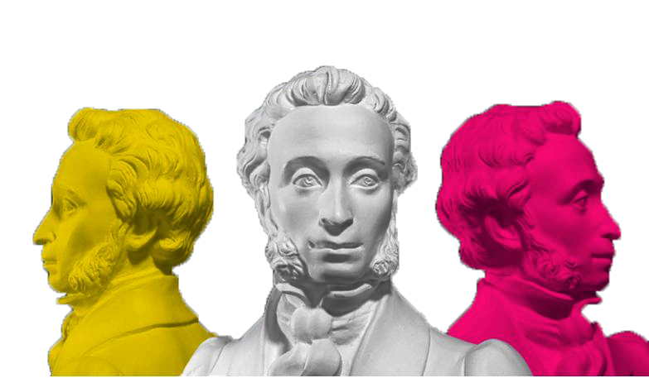
Национальный музей Республики Татарстан – участник всероссийского проекта популяризации культурных мероприятий среди молодежи «Пушкинская карта»!

Slide 2
Проект «Пушкинская карта»
Что дает карта: посещение Национального музея и его филиалов
Номинал карты: 3000 руб.
Участники проекта: лица от 14 до 22 лет

Slide 3
Уже сегодня у Вас есть возможность приобрести билеты на мероприятия Национального музея и его филиалов с помощью Пушкинской карты!
Что нужно сделать?
Зарегистрироваться на сайте Гос.услуг;
На сайте выбрать тип карты: виртуальная или пластиковая
Выбрать мероприятие на официальном сайте Национального музея или на сайте Кассир.ру
Обращаем Ваше внимание, что на большинство музейных мероприятий, участвующих в проекте «Пушкинская карта», необходима предварительная запись.
Оплата заказа Пушкинской картой – ввод данных карты. Для подтверждения покупки на Ваш телефон придет код.

Slide 4
Музеи-филиалы Национального музея
1. МУЗЕЙ-МЕМОРИАЛ ВЕЛИКОЙ ОТЕЧЕСТВЕННОЙ ВОЙНЫ 1941-1945 ГГ.;
2. ДОМ-МУЗЕЙ В. И. ЛЕНИНА;
3. МУЗЕЙ Е.А. БОРАТЫНСКОГО;
4. МУЗЕЙ А.М. ГОРЬКОГО И Ф.И. ШАЛЯПИНА;
5 . МУЗЕЙ-КВАРТИРА МУСЫ ДЖАЛИЛЯ;
6. МУЗЕЙ-КВАРТИРА КОМПОЗИТОРА НАЗИБА ЖИГАНОВА;
7. МУЗЕЙ ИСТОРИИ ТАТАРСКОЙ ЛИТЕРАТУРЫ С МЕМОРИАЛЬНОЙ КВАРТИРОЙ Ш. КАМАЛА;
8. ЛИТЕРАТУРНЫЙ МУЗЕЙ ГАБДУЛЛЫ ТУКАЯ.

Slide 5
Мероприятия Национального музея Республики Татарстан
Адрес: ул. Кремлевская, 2.
Тел.: +7(843)590-00-50, Instagram: tat_museum

Slide 6
МАСТЕР-КЛАСС
«ТАТАРСКИЕ УКРАШЕНИЯ»
Раздел «Татарская золотая кладовая» откроет вам удивительные по красоте и мастерству ювелирные изделия XVI–XIX веков. Вы узнаете, что такое бугорчатая скань – высший пилотаж татарских ювелиров; когда молодая татарка впервые надевала особое украшение – «хасите»; откуда пошло выражение, что татарскую женщину сначала слышно, а потом видно. На мастер-классе каждый участник получает возможность создать украшение из металлической фурнитуры и забрать его с собой на память. Своими руками вы сотворите собственное изделие – прекрасный подарок для любой дамы!
250 РУБ.
45 МИНУТ
6+

Slide 7
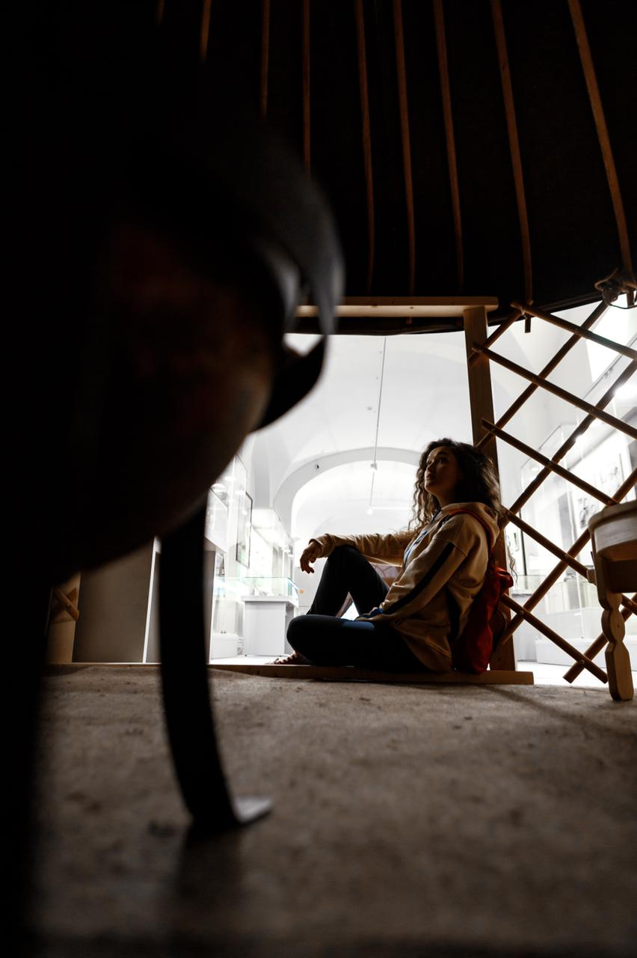
МУЗЕЙНОЕ ЗАНЯТИЕ
«МОЙ ДОМ, МОЯ КРЕПОСТЬ»
О человеке лучше всего говорит его жилище. Каким оно было у жителей края в разные времена, из чего и как строилось? Когда в домах появились окна, дверь, очаг, печка, кресло, кровать, телевизор? Все это ребята узнают, побывав в постройке древних племен и юрте кочевников, заглянув в крестьянский дом эпохи Волжской Булгарии и дворянскую гостиную XIX века, отдохнув в татарской избе, посетив коммуналку и хрущевку.
Во второй части занятия – мастер-класс по созданию домашнего оберега: на выбор это может быть дом-оригами, домовой – персонаж любимых мультфильмов или тряпичная кукла-оберег.
250 РУБ.
45 МИНУТ
6+

Slide 8
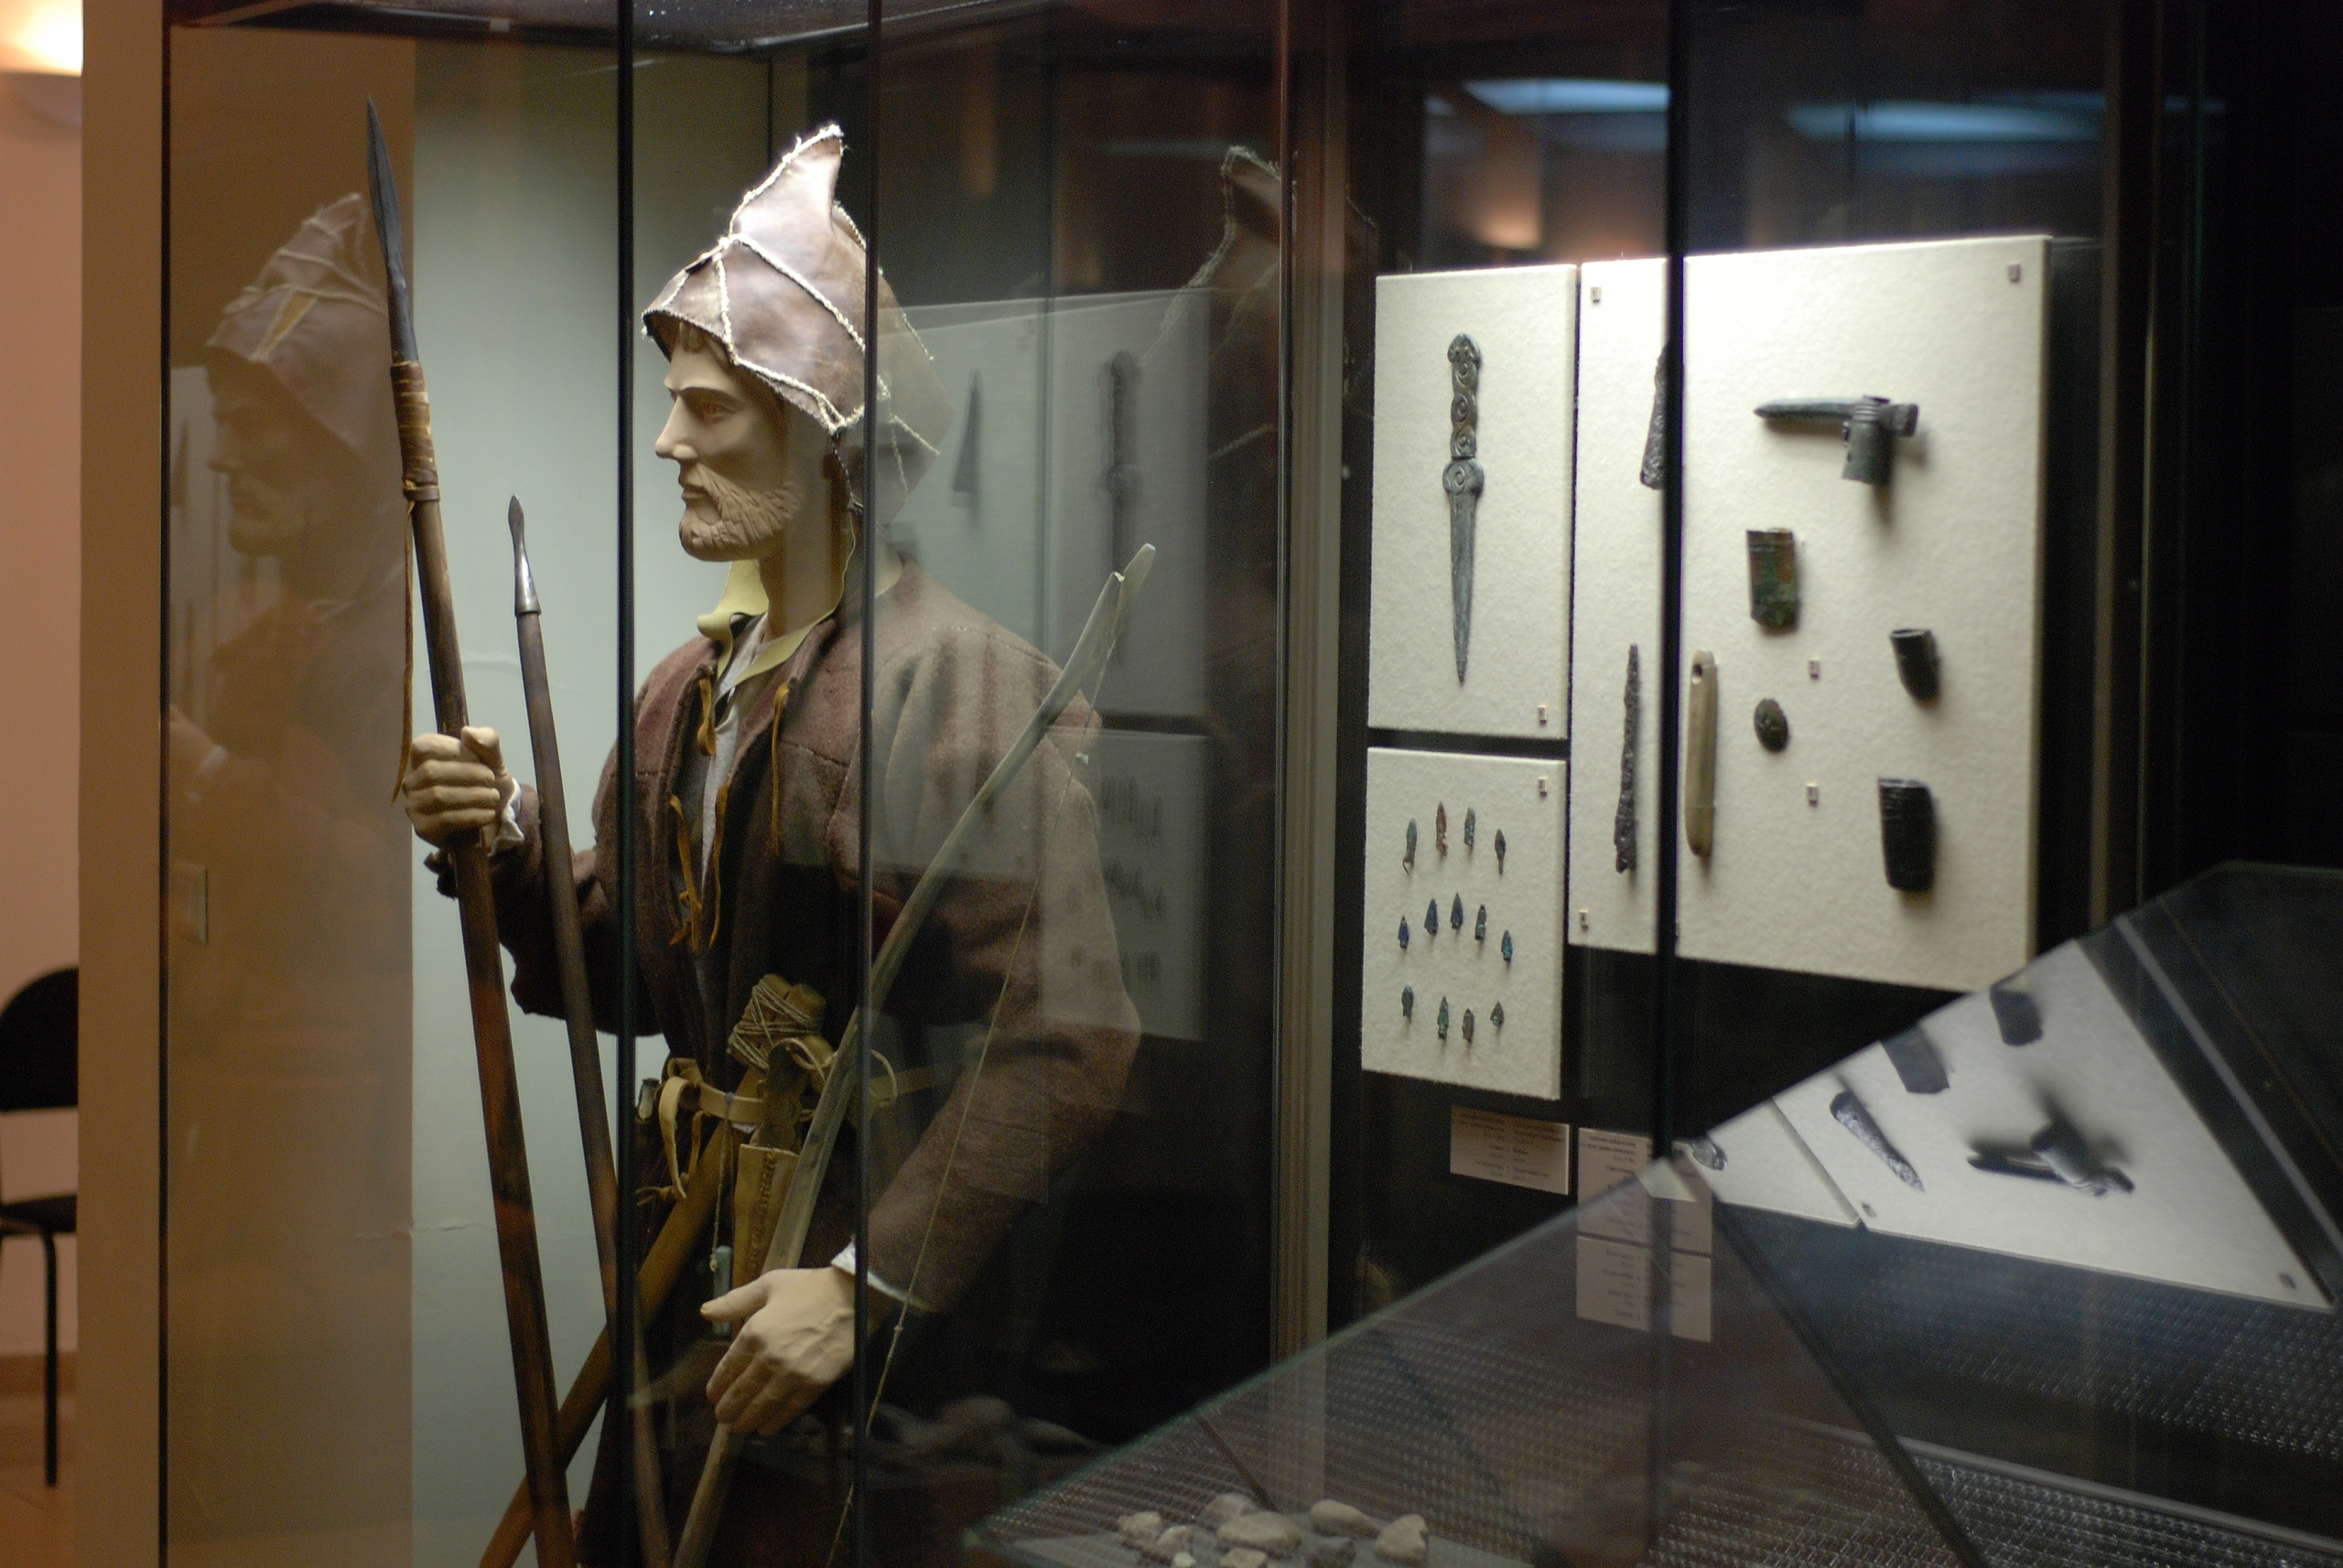
ТЕМАТИЧЕСКАЯ ЭКСКУРСИЯ
«ДРЕВНЯЯ ИСТОРИЯ ТАТАРСТАНА»
Чем занимались жители республики на заре человечества?
Из чего и как они делали бытовую утварь, одежду, оружие, строили дома?
Как в Волго-Камье возникло первое государство?
Находки археологов и реконструкции ученых покажут жизнь, когда человек шаг за шагом отвоевывал себе место под солнцем. Некоторыми изобретениями, сделанными тогда, люди пользуются до сих пор.
1500 РУБ.
60 МИНУТ
12+

Slide 9
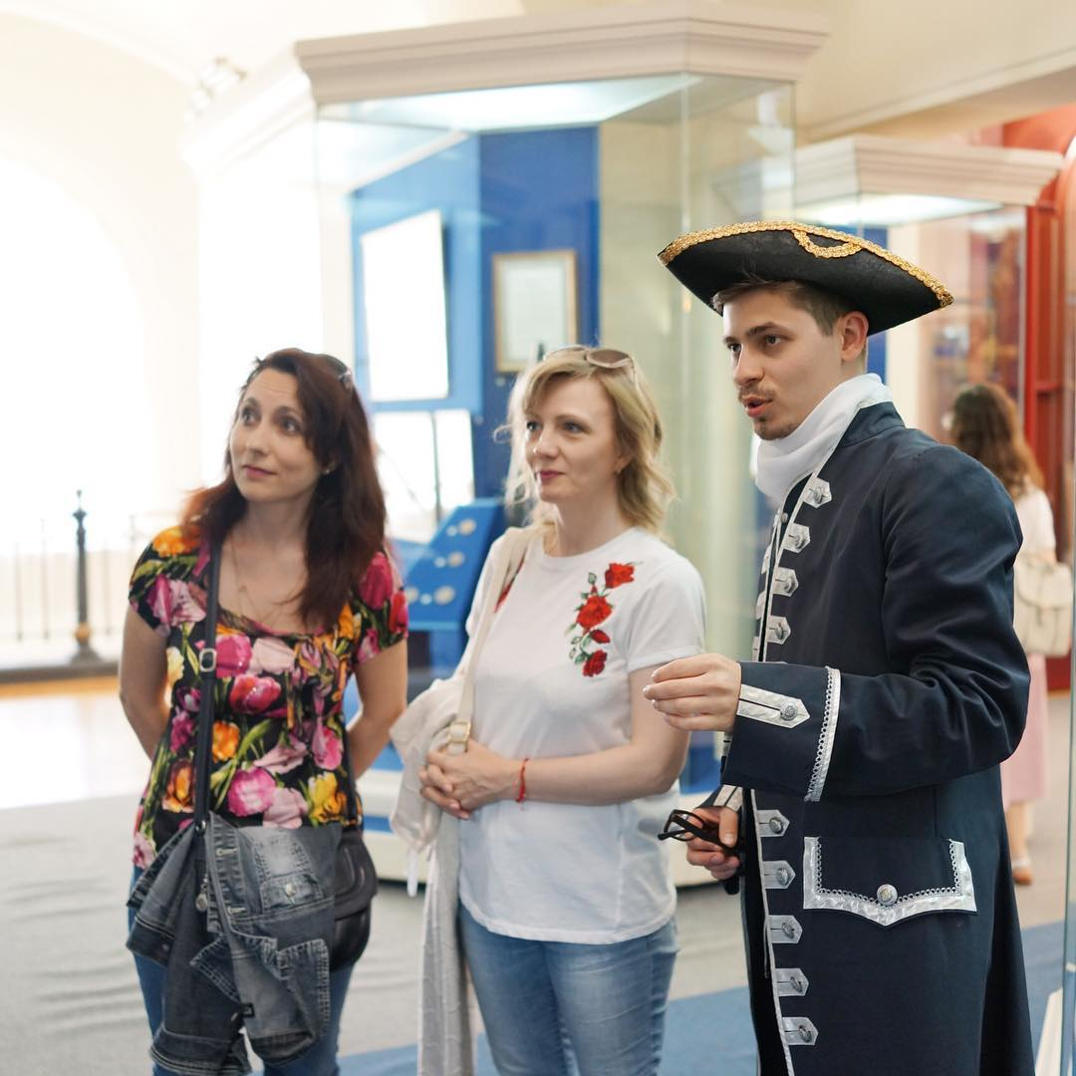
ВЫСТАВКА «ИСТОРИЯ ТАТАРСТАНА С ДРЕВНЕЙШИХ ВРЕМЕН ДО НАШИХ ДНЕЙ»
Залы музея рассказывают о природных богатствах края, ставших основой для жизни и развития древнего населения;
О древней и средневековой истории Татарстана;
О Казанском крае в XVI–XVIII вв. и Казанской губернии в XIX – начале XX в.;
Представляют историю республики в советский и современный периоды.
350 РУБ.
0+

Slide 10
МАСТЕР-КЛАСС «ВЕРХОВАЯ НАБОЙКА»
Набойка – старинный способ нанесения рисунка на ткань. Казалось бы, все просто: берешь доску с рельефным орнаментом, наносишь краску, бьешь по ткани – и готово. Но нет! Здесь тоже нужен особый навык, да и ткань подойдет не всякая, а лишь особая – о ней вам расскажет мастерица. Освоишь это ремесло – узнаешь, что такое вдохновение! Итогом станет собственное рукотворное изделие, которое участник мастер-класса унесет с собой. Подойдет как для взрослых, так и для детей.
250 РУБ.
45 МИНУТ
6+

Slide 11
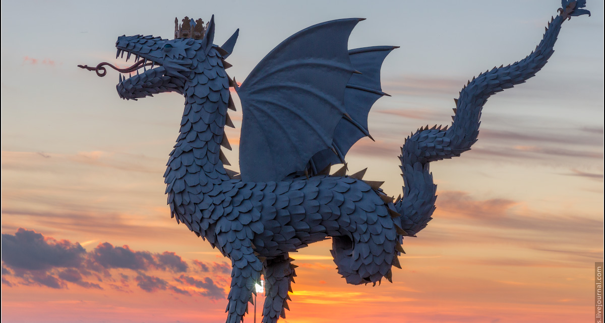
КВЕСТ
«СОКРОВИЩА ЗИЛАНТА»
Древние предания гласят: «Когда люди хотели поселиться на холме у реки, и крепость поставить белокаменную и назвать Казань крепость эту, змеи, живущие на холме, не давали покоя и, повсюду, сбиваясь кучами, нападали и жалили каждого, кто пытался хоть раз на вершину подняться… И был среди них самый сильный змей Зилант, что крылами своими мог небо закрыть и звезды, и хранил тот змей сокровища несметные. Люди разные те сокровища найти пытались, да не знает никто, находили ли…».
350 РУБ.
60 МИНУТ
6+

Slide 12
КВЕСТ
«В ПОИСКАХ СОКРОВИЩ»
Больше века назад в Гостином дворе случился пожар, во время которого хитроумный купец в спешке спрятал сокровища в одном из помещений, но забрать их он не смог, и сокровища все еще здесь, в этих стенах.
Только самые внимательные смогут найти их, а помогут им в этом подсказки купца, спрятанные среди экспонатов музея.
350 РУБ.
60 МИНУТ
6+

Slide 13
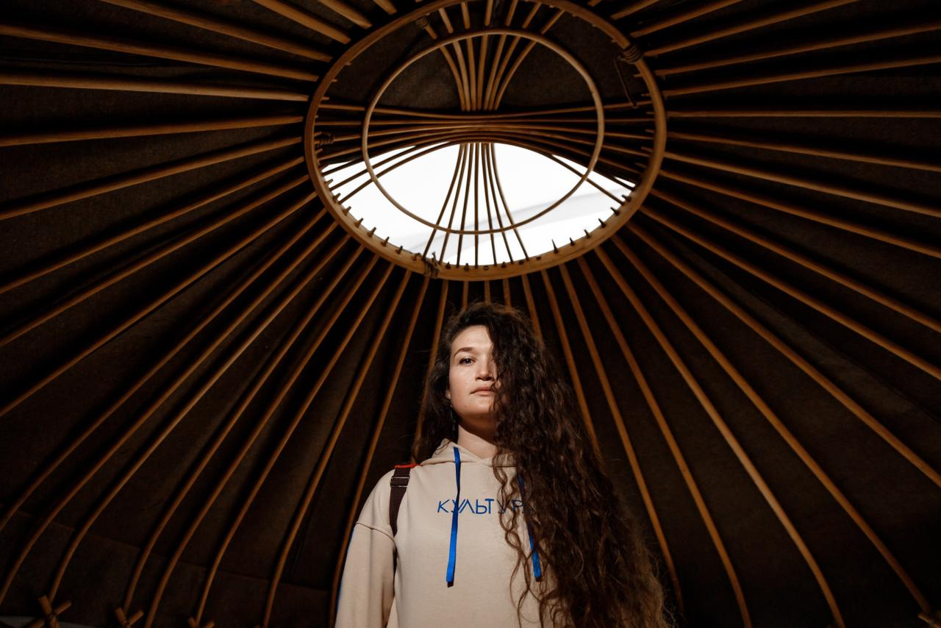
КВЕСТ
«ЭВОЛЮЦИЯ ИГРЫ»
Чтобы получить титул «Мастер игры на все времена», надо победить в играх разных эпох и народов, времен. Вы узнаете, что игры всегда сопутствовали человеку. Путешествуя по музею, вам предстоит сыграть в юлу, кости, «Золотой дворец», «Японский домик», решить шахматную головоловку и расшифровать ребус, разложить пасьянс и разгадать шараду.
Вас ждут истории и легенды о самых разных играх, обучившись которым, можно весело и с пользой для ума проводить время с друзьями и близкими.
350 РУБ.
45 МИНУТ
6+

Slide 14
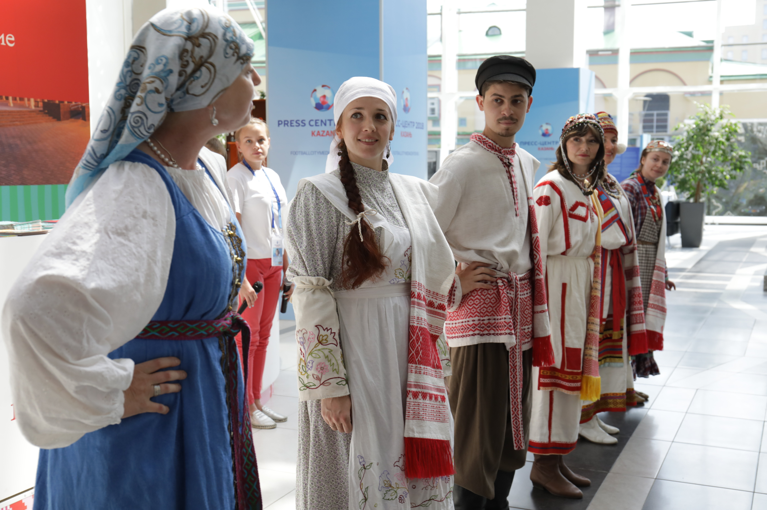
ИГРА-ХОРОВОД
«РУЧЕЙКИ ПОВОЛЖЬЯ»
Одна из самых популярных программ Национального музея, где представлены народные игры и традиции Удмуртии, Чувашии, Марий Эл, Мордовии и Татарстана.
Вы увидите костюмы народов Поволжья, научатся здороваться на разных языках, поиграют в национальные игры на ловкость, смекалку, силу и внимание.
350 РУБ.
45 МИНУТ
6+

Slide 15
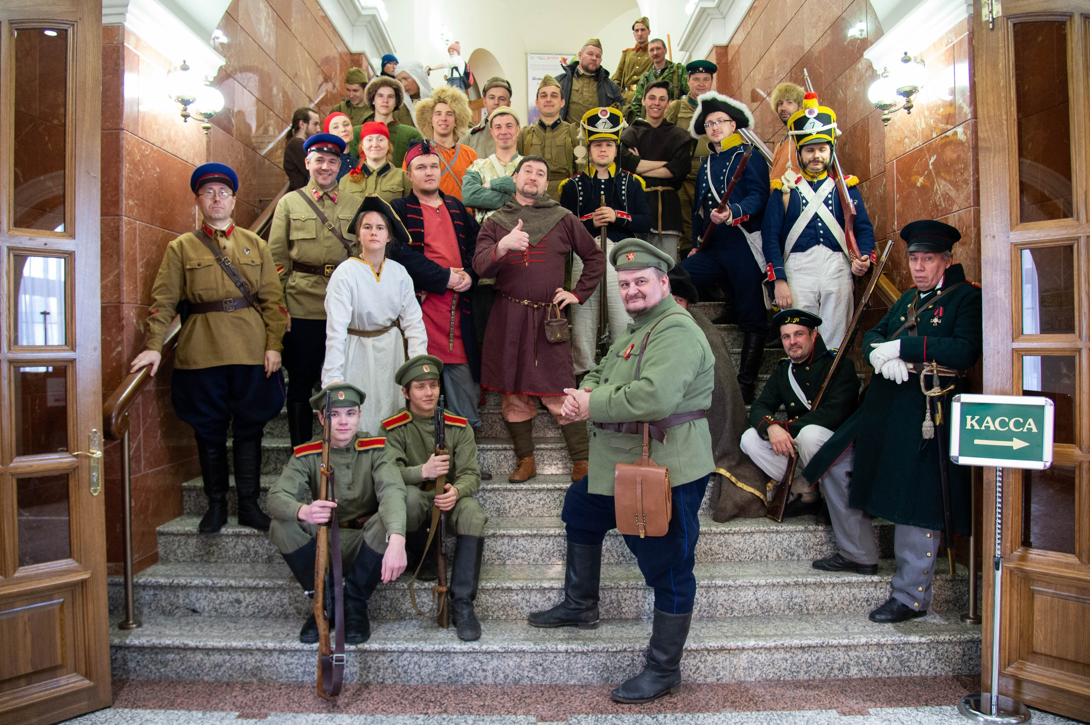
ЛЕКЦИЯ-ПОКАЗ «ОГНИ БЫЛЫХ СРАЖЕНИЙ»
Вы знаете, почему во времена наполеоновских войн солдаты шли в бой стройными рядами, не прячась от обстрелов?
Вы знаете, что если бы они не шли именно так, бой был бы проигран?
Знаете, почему обмундирование было именно таким?
Для чего были нужны эполеты, почему у одних они были с бахромой, а у других – без?
Что означает каждый цвет на воинском мундире?
У нас вам не только расскажут то, чего нет ни в одном учебники истории, но и покажут всё. А ещё вы испытаете на себе, что такое строевая подготовка начала XIX века.
350 РУБ.
60 МИНУТ
12+

Slide 16
ИГРА «РУБЕЖ»
Игра, отчасти похожая на «Зарницу», но сложнее и веселее. Участники могут заранее выбрать период, в котором хотят сыграть: средние века, наполеоновские войны, гражданская война или Великая Отечественная война. Или же вы хотите мультивековую игру, чтобы охватить все периоды? Легко! Локацию вы тоже можете выбрать – экспозиция Национального музея, Музей-мемориал Великой Отечественной войны или хотите на воздухе, во внутреннем дворе музея? Пожалуйста!
350 РУБ.
60 МИНУТ
12+

Slide 17
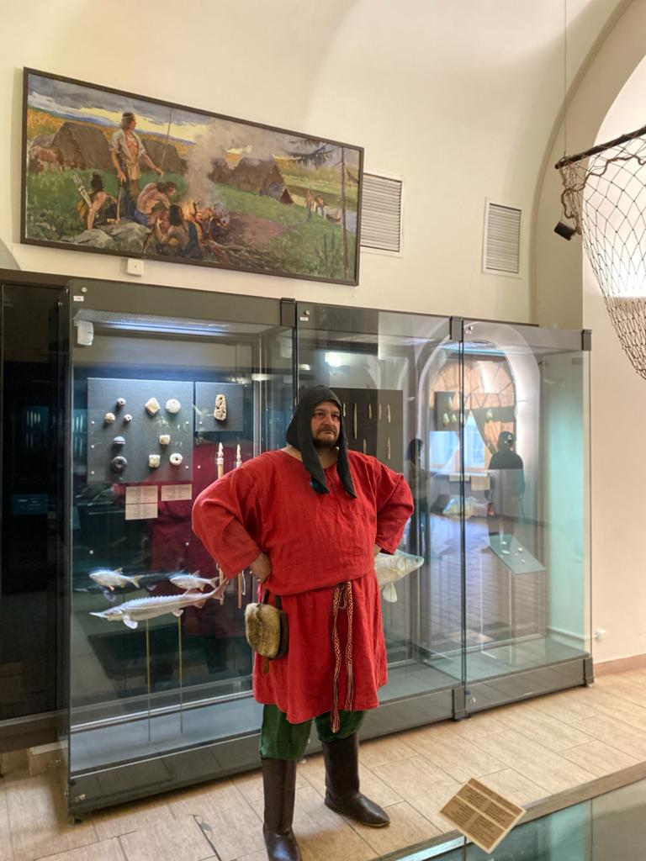
ЭКСКУРСИЯ-ВИКТОРИНА «ВОИНЫ ДРЕВНОСТИ»
Занятие посвящено развитию военного дела в нашем регионе с древнейших времен до падения Казанского ханства. В основном оружие использовалось по прямому назначению. Как? Представление об этом дают реконструкции вооружения воинов тюркских каганатов, Волжской Булгарии, Золотой Орды, Казанского ханства и Московского государства периода Ивана Грозного. Игровая часть занятия включает в себя различные состязания и заканчивается викториной «Самый внимательный» в музейном дворе.
350 РУБ.
60 МИНУТ
12+

Slide 18
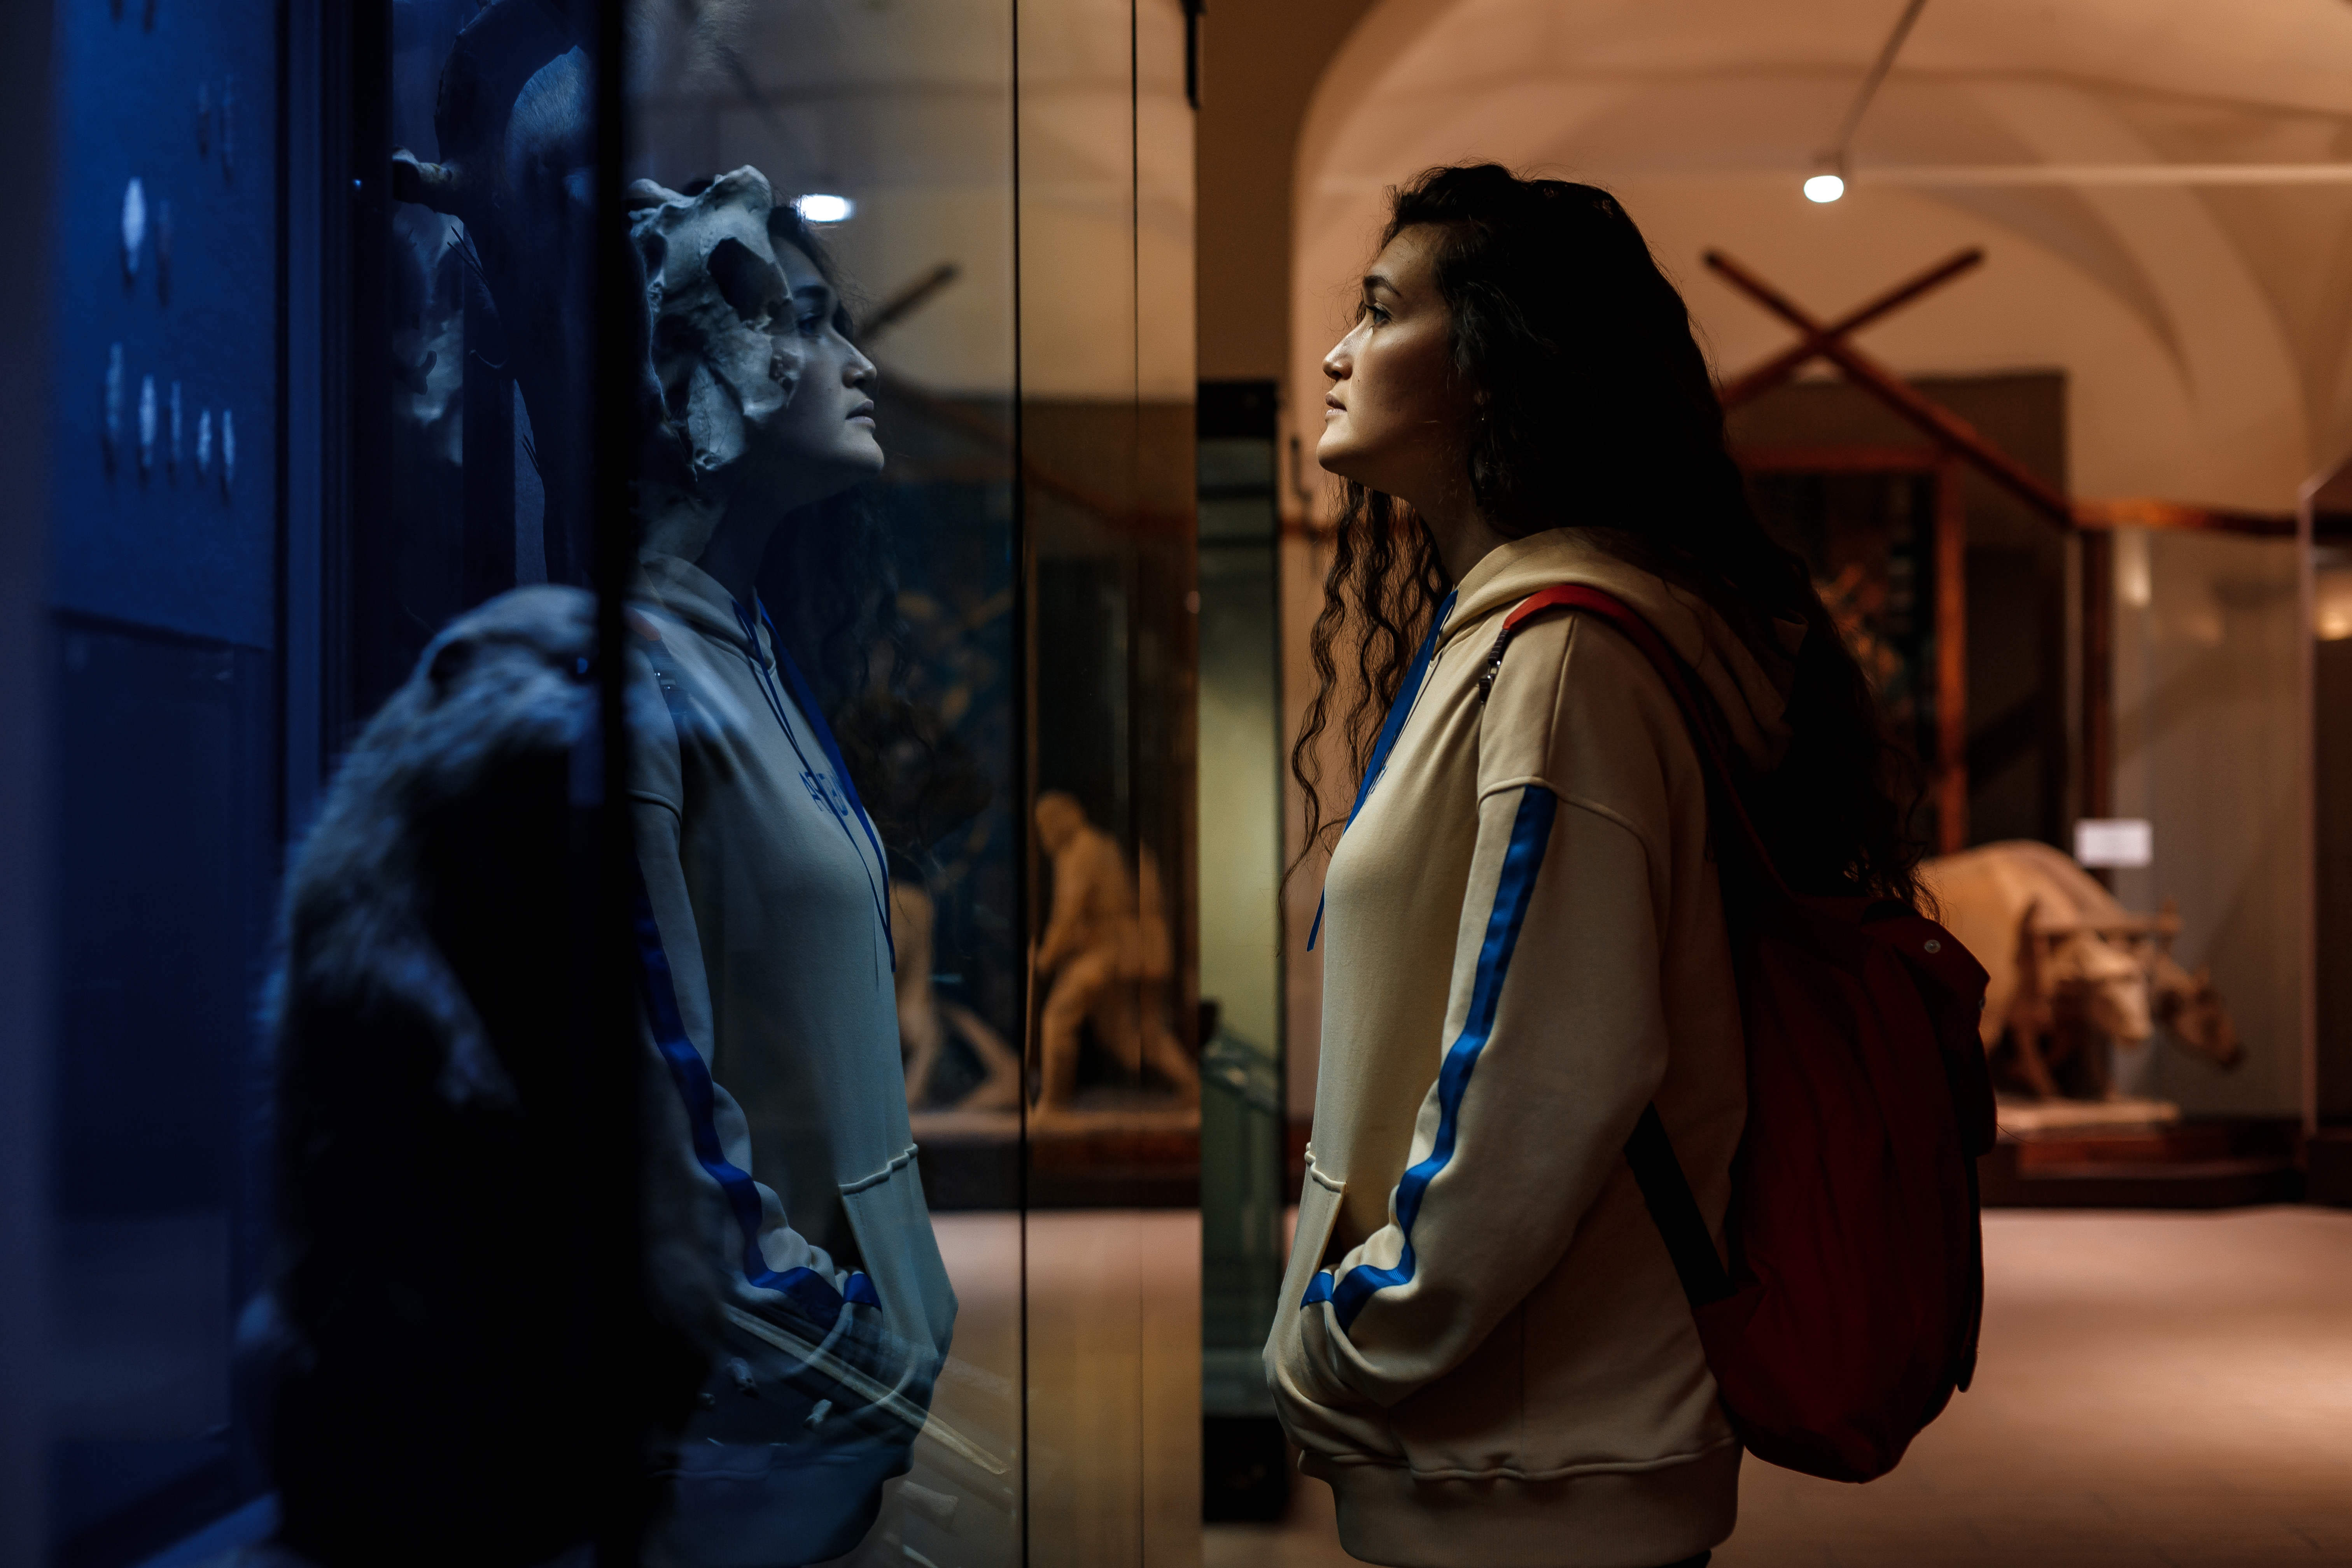
Иммерсивная экскурсия «НАЕДИНЕ С ИСТОРИЕЙ»
Путешествуя с экскурсоводом по залам музея, вы встретите древнего гончара и купца из Золотой Орды, царицу Сююмбике, Екатерину Вторую,
Льва Троцкого и других героев из прошлого.
История края превратится в яркий костюмированный театр на фоне старинных предметов. Вы узнаете, как вручную лепить керамику, торговаться на Востоке, читать стихи своей госпоже, быть татарской модницей, начинать строить новый мир и многое другое.
300 РУБ.
1,5 ЧАСА
12+

Slide 19
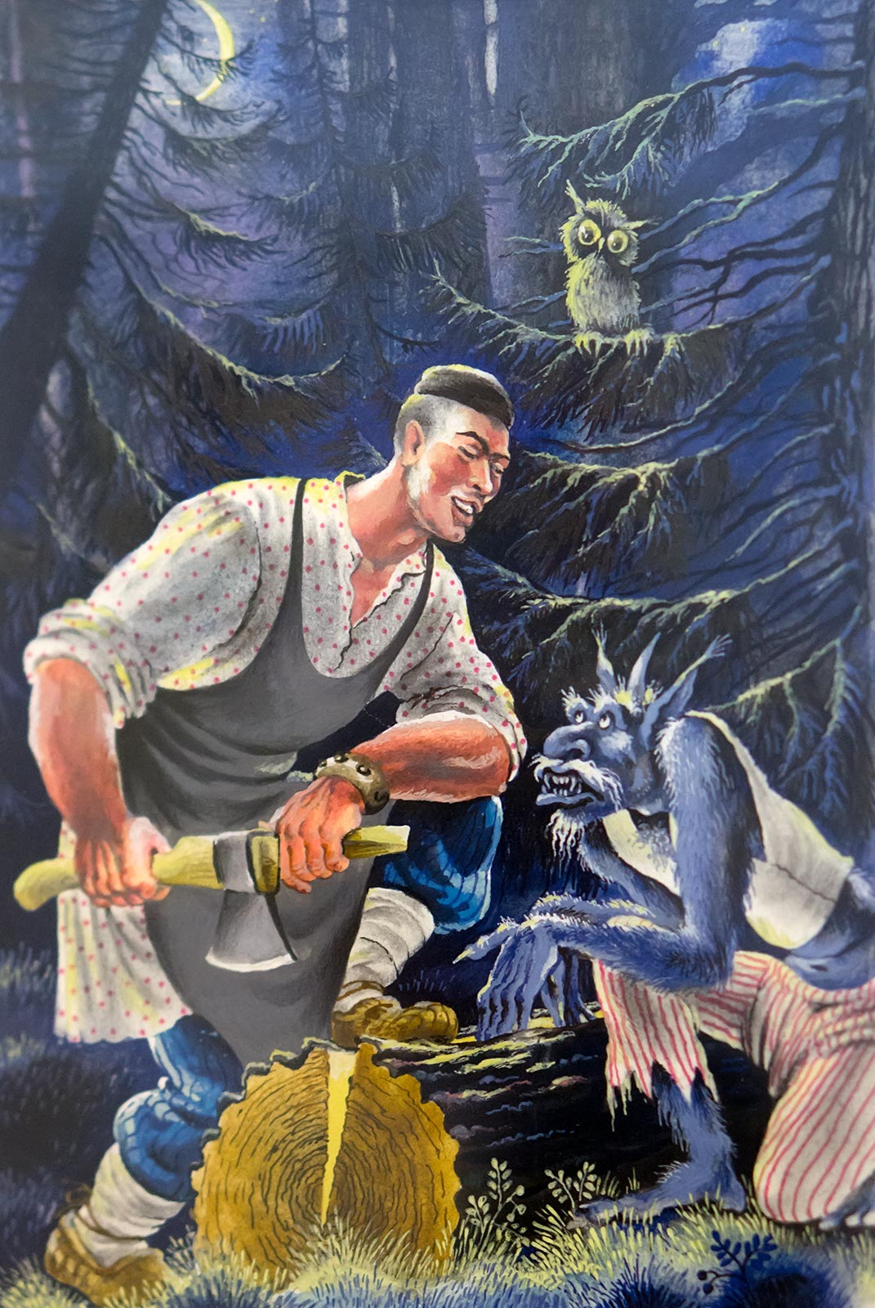
ЛЕКЦИЯ «ЛЮБИМЫЕ ТАТАРСКИЕ СКАЗКИ КАК ОТРАЖЕНИЕ ПСИХОЛОГИИ НАРОДА»
На встрече мы научимся расшифровывать язык сказок, понимать их тайные послания, чтобы глубже понять себя и мир вокруг, разрешить конфликты, которые казались вечными, и перестать ходить по замкнутому кругу, повторяя старые как мир сюжеты. Любимые татарские сказки хранят в себе не только красивые истории, но и глубокую мудрость народа.
1000 РУБ.
3 часа
16+

Slide 20
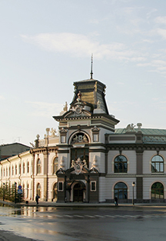
ЛИТЕРАТУРНЫЕ РАСКОПКИ
Весело провести время в музее? Легко!
Игра-квиз даст вам почувствовать азарт победы или ощутить горечь поражения. Вам придётся напрячь свою память, чтобы вспомнить книги, их авторов, фильмы, песни и мультфильмы. Способность работать в команде и играть в «крокодил» вам тоже пригодятся.
500 РУБ.
16+
1 час

Slide 21
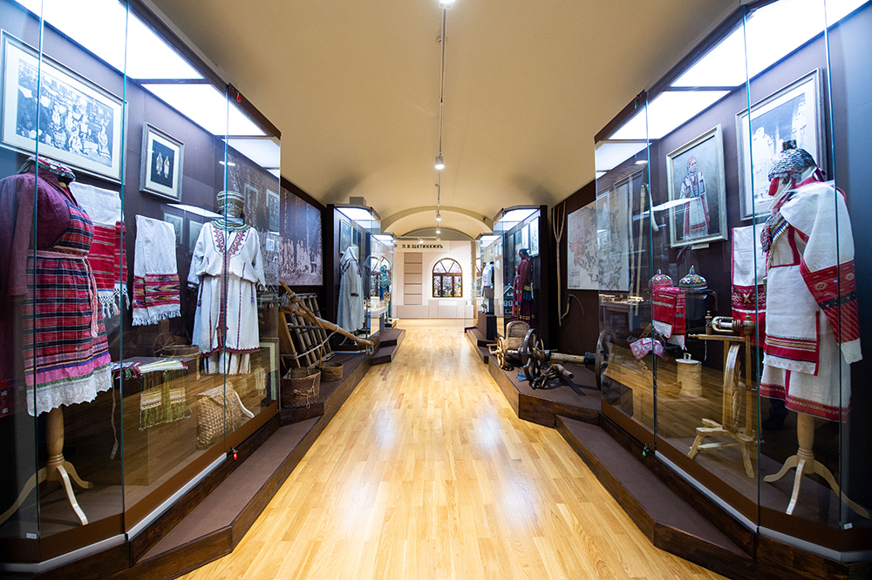
ВХОД В МУЗЕЙ
Самостоятельный осмотр экспозиций
350 РУБ.
0+

Slide 22
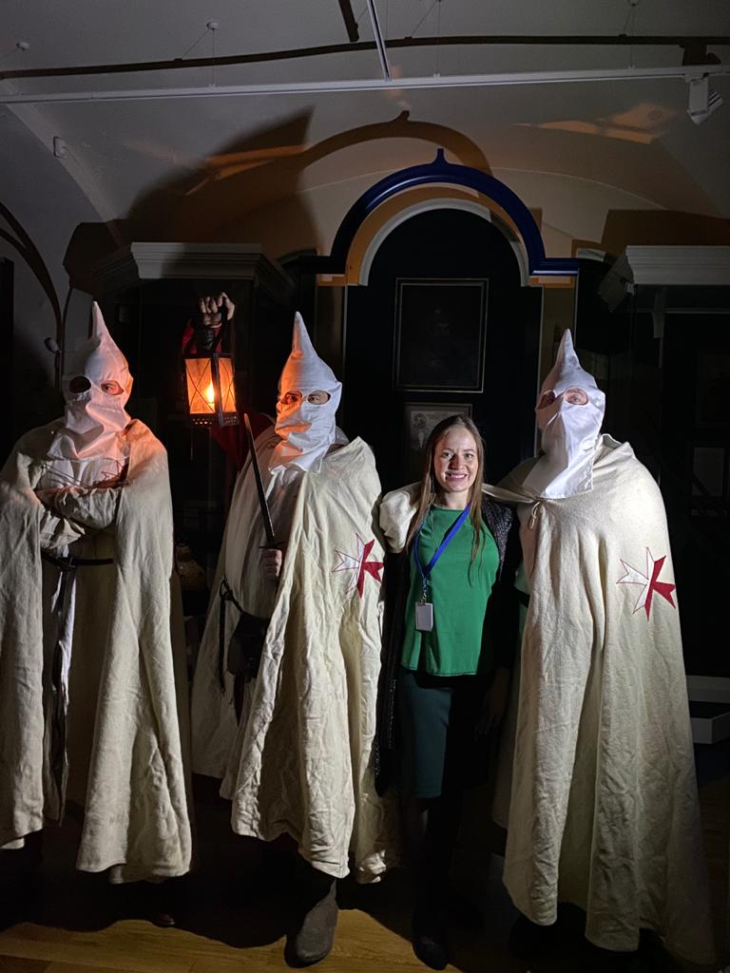
ЭКСКУРСИЯ-КВЕСТ «ЛЕГЕНДЫ ГОСТИНОГО ДВОРА»
Национальный музей Республики Татарстан – место с древней историей, непростой и удивительной. Группа под руководством ведущего (кто им будет, останется загадкой до начала квеста) в полной темноте отправится в путь по залам музея. Задача группы – отыскать и собрать воедино детали некоего КРУГА, чтобы найти выход из огромных, погруженных в темноту залов…
В пути участников ждут встречи с мистическими, а иногда и шокирующими «ожившими легендами». За прохождение испытания на контрольной точке группа получает один из элементов КРУГА. Собрав воедино все шесть частей и разобрав, что написано, группа найдёт выход из музея.
2500 РУБ.
1 ЧАС 30 МИН.
18+

Slide 23
Мероприятия в музее Великой Отечественной Войны 1941-1945 гг.
Адрес: ул. Шейкмана, 12
Тел.: +7(843) 567-80-44, Instagram: museum_vov

Slide 24
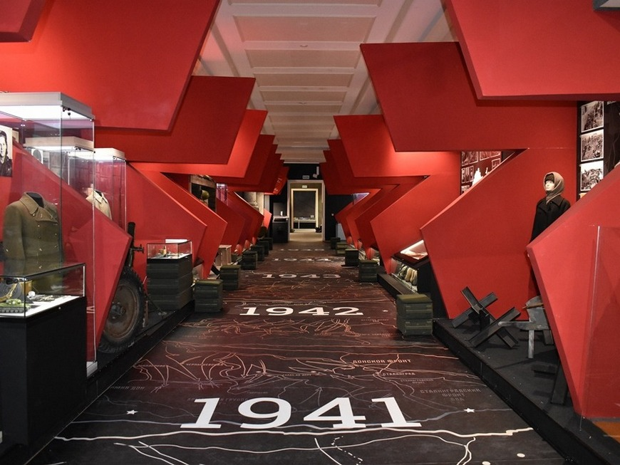
ВХОД В МУЗЕЙ ДЛЯ САМОСТОЯТЕЛЬНОГО ОСМОТРА
Музей Великой Отечественной войны располагается в исторической части города Казань – на территории знаменитого казанского Кремля.
В музее собраны экспозиции, повествующие о жизни солдат, подвигах и буднях людей в военное время.
Здесь представлены предметы одежды, оружие, дневники, письма, военные костюмы. Для туристов работают гиды, которые подробно расскажут о подвигах татарстанцев по время войны, опишут памятные события и расскажут много интересного.
500 РУБ.
0+

Slide 25
Мероприятия в доме-музее В.И.ЛЕНИНА
Адрес: ул. Ульянова-Ленина, 58
Тел.: +7 (843) 236-90-12, instagram: lenin_kazan

Slide 26
ОБЗОРНАЯ ЭКСКУРСИЯ
Экскурсия по историко-биографической и мемориальной экспозициям. Освещает родственные связи с Казанью и нашим краем семьи Ульяновых, казанский период жизни В.И. Ленина и его участие в студенческой сходке, становление на революционный путь. Знакомит с обстановкой, в которой жил выдающийся деятель ХХ столетия.
500 РУБ.
1,5 часа
0+

Slide 27
Мероприятия в музее Е.А.Боратынского
Адрес: ул. М. Горького, д. 25/28 Тел.: +7 (843) 236-13-22, instagram: boratynskiy_museum

Slide 28
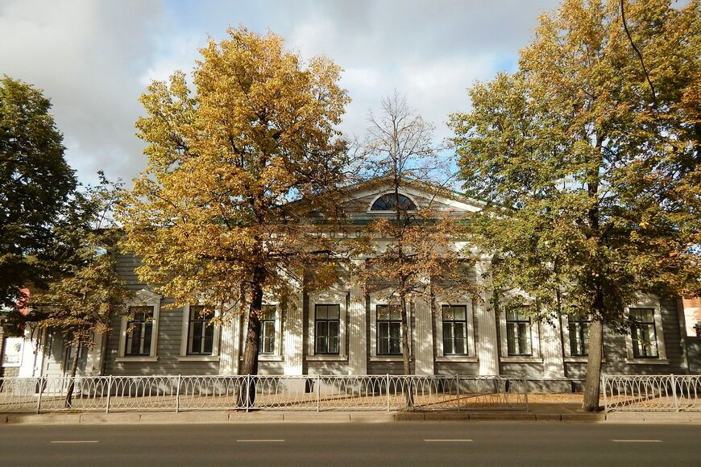
ВХОД В МУЗЕЙ
Музей Е.А. Боратынского – филиал Национального музея Республики Татарстан –посвящен поэту-философу Евгению Боратынскому (1800-1844), его правнучке – писательнице и поэтессе Ольге Ильиной-Боратынской (1894-1991) и бытописанию нескольких поколений этой семьи.
200 РУБ.
0+

Slide 29
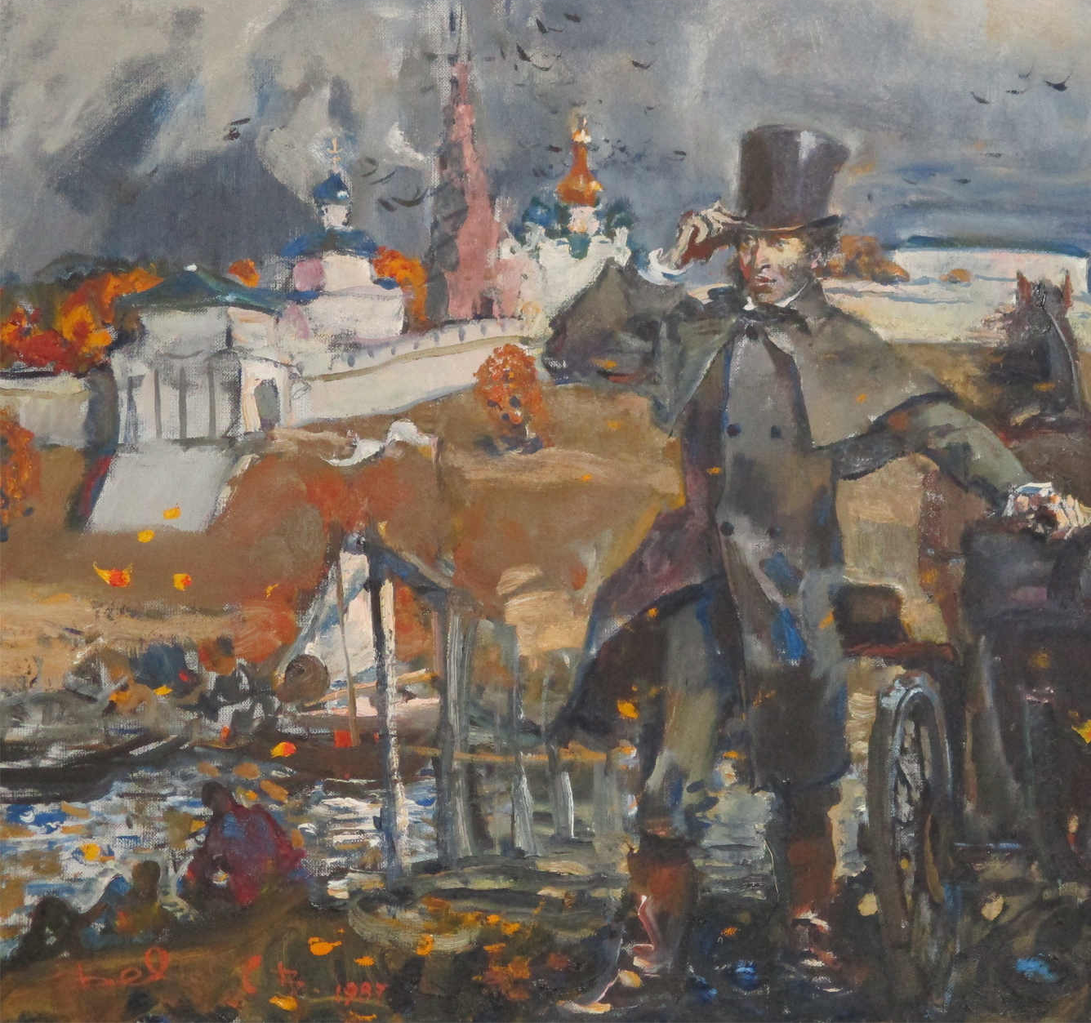
ЛЕКЦИИ
«ПРИЮТ СПОКОЙСТВИЯ, ТРУДОВ И ВДОХНОВЕНИЯ»
В культурной жизни Казани первой половины XIX века он был одной из ключевых фигур. Вас ждёт знакомство с предметами из коллекции Музея Боратынского – чернильницей Карла Фукса из бронзы и малахита, прижизненными изданиями его жены Александры Андреевны Фукс, экземпляром журнала «Заволжский муравей», в издании которого участвовал Фукс.
«МИНУТНОЕ ПРЕБЫВАНИЕ МОЕ В КАЗАНИ»
Рассказ о пребывании Пушкина в Казани с презентацией в музее Е.А. Боратынского.
Подробная хроника пребывания поэта в городе. Рассказ о том, как казанские знакомства и впечатления отразились в творчестве поэта; как создавались «Капитанская дочка» и «История пугачёвского бунта»; какую роль в жизни Пушкина сыграли известные уроженцы Казани – поэт Гавриил Державин и лейб-медик Николая I Николай Арендт.
150 РУБ.
45 МИНУТ
12+

Slide 30
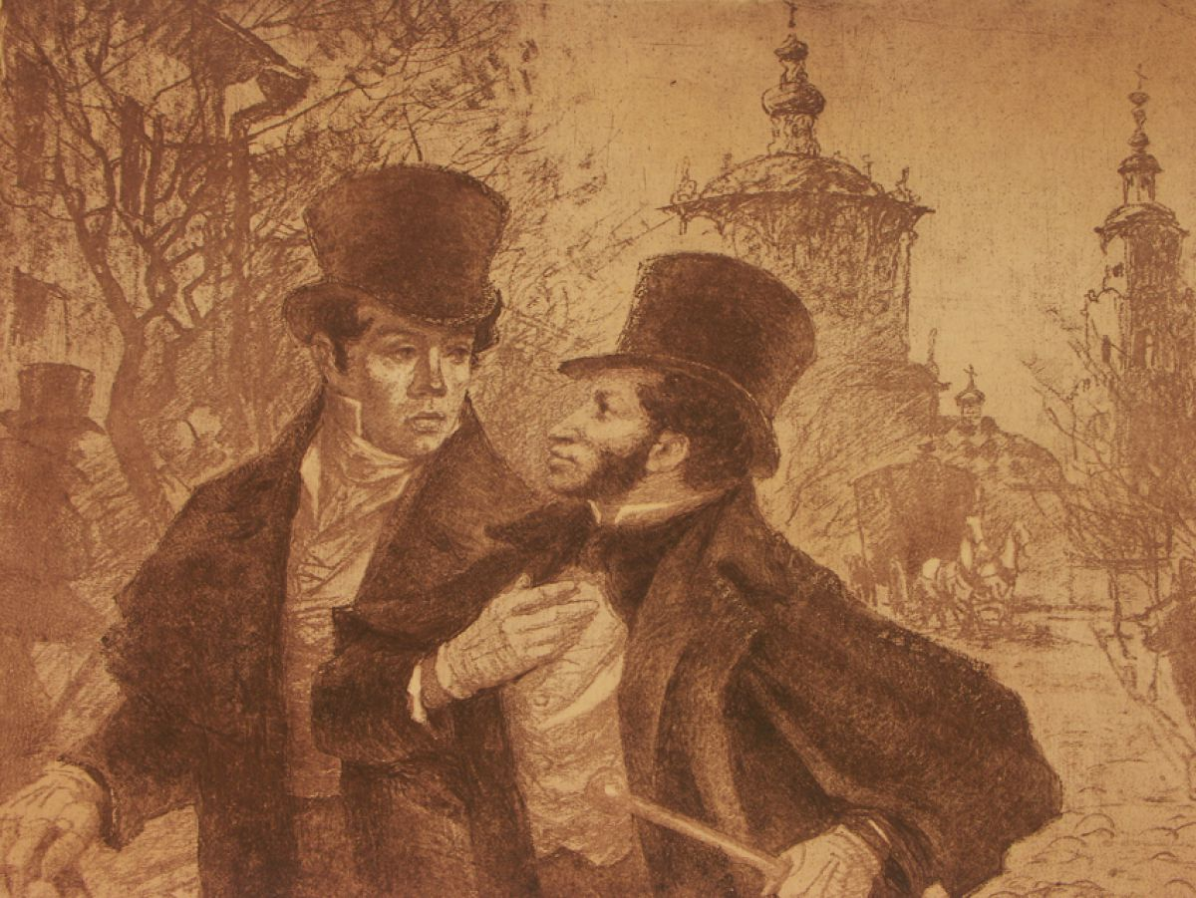
ТЕМАТИЧЕСКАЯ ЭКСКУРСИЯ «ПУШКИН И КАЗАНЬ»
На экскурсии гости узнают о пребывании А. С. Пушкина в Казани в сентябре 1833 года.
В каких местах города он был, с кем встречался – об этом наша экскурсия по Зеленой гостиной музея.
Вы увидите легендарное бюро-секретер, за которым работал Пушкин, когда был в гостях у Боратынского.
100 РУБ.
45 МИНУТ
12+

Slide 31
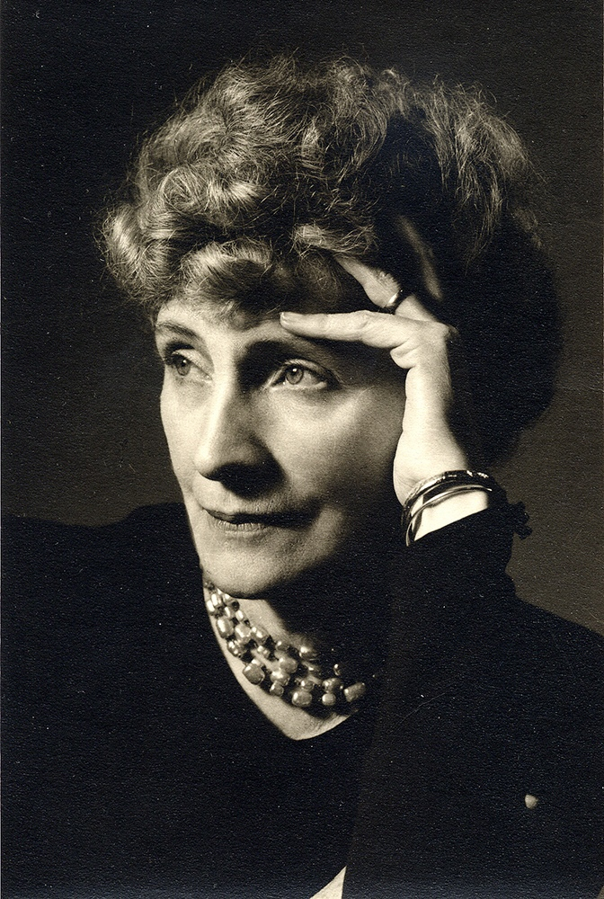
ТЕМАТИЧЕСКАЯ ЭКСКУРСИЯ «ПРОВИНЦИАЛЬНАЯ МУЗА»
Экскурсия о судьбе и творчестве поэтессы Серебряного века и писательницы русского зарубежья Ольги Ильиной-Боратынской.
Провинциальный контекст Серебряного века русской поэзии и изысканной эпохи модерна, исторические события начала ХХ века раскрываются в мемориальном пространстве старинной дворянской усадьбы через драматическую судьбу правнучки Евгения Боратынского, поэтессы и писательницы Ольги Ильиной-Боратынской (1894–1991), автора романов «Канун Восьмого дня» и «Белый путь. Русская Одиссея 1919–1923».
150 РУБ.
45 МИНУТ
12+

Slide 32
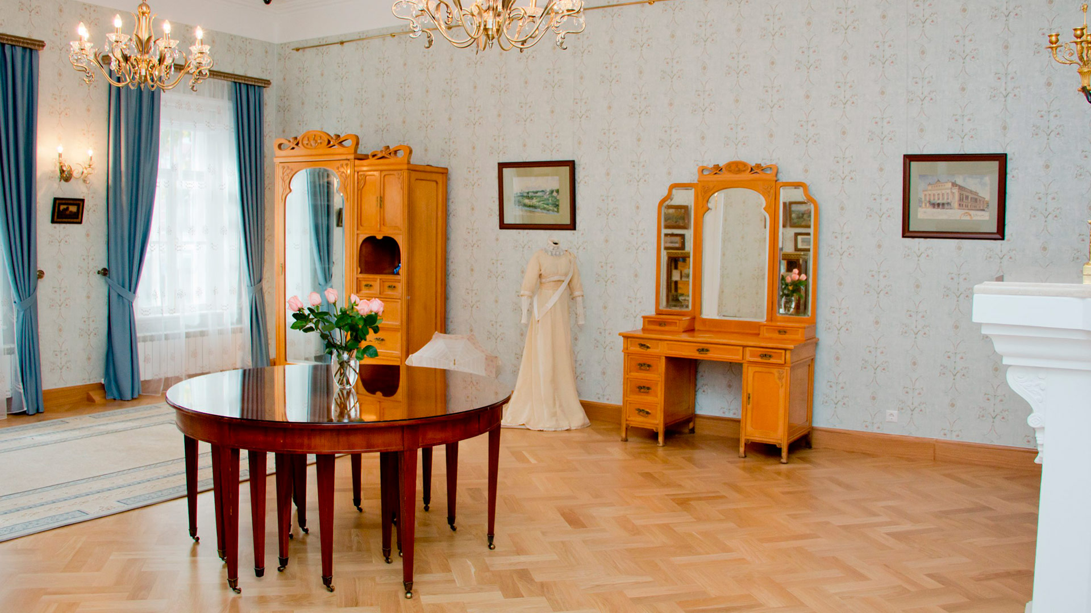
ТЕМАТИЧЕСКАЯ ЭКСКУРСИЯ «БЛИСТАТЕЛЬНАЯ ТЕНЬ»
Музей Е. А. Боратынского раскрывает основные вехи жизненного пути, творческие и духовные поиски поэта-философа Евгения Боратынского.
Вы узнаете малоизвестные «казанские страницы» его биографии.
100 РУБ.
50 МИНУТ
6+

Slide 33
ТЕМАТИЧЕСКАЯ ПРОГРАММА «ЭХО БЛОКАДНЫХ ДНЕЙ»
Кинематограф – основа этой мультимедийной программы о блокадном Ленинграде. Использованы фрагменты фильма «Эхо блокадных дней» о ленинградской девочке Тане Савичевой – с её дневниковыми записями, кадрами документальной кинохроники.
Приводятся факты о стойкости и мужестве жителей города на Неве. Стихи и музыка дополняют эмоциональный фон.
150 РУБ.
45 МИНУТ
12+

Slide 34
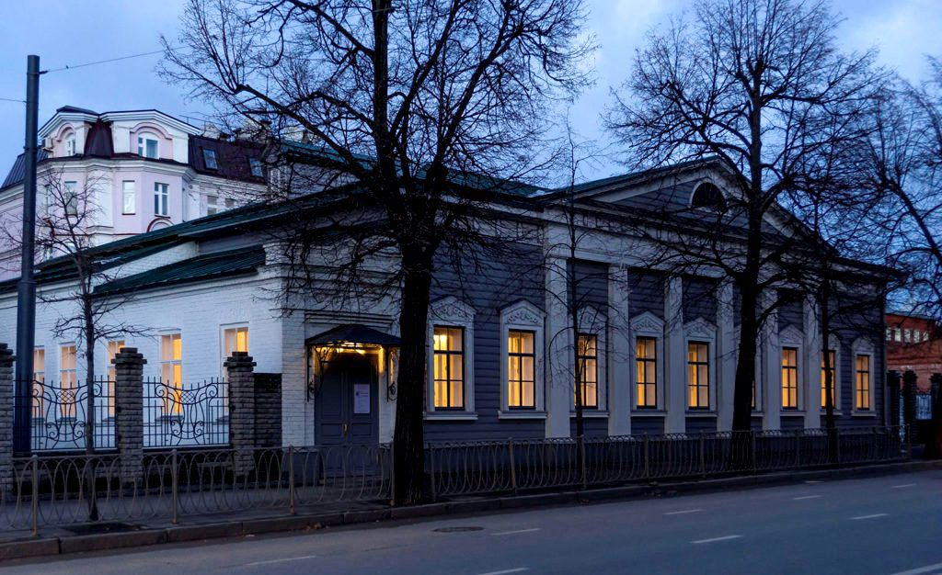
ОБЗОРНАЯ ЭКСКУРСИЯ «СУМЕРКИ И РАССВЕТЫ ДОМА БОРАТЫНСКИХ»
В музее Е. А. Боратынского гости познакомятся с единственным в России музеем русского поэта.
Экспозиция музея располагается в старинной дворянской усадьбе, построенной в конце XVIII века и принадлежавшей некогда трём поколениям потомков поэта-философа Евгения Боратынского (1800–1844).
100 РУБ.
50 МИНУТ
6+

Slide 35
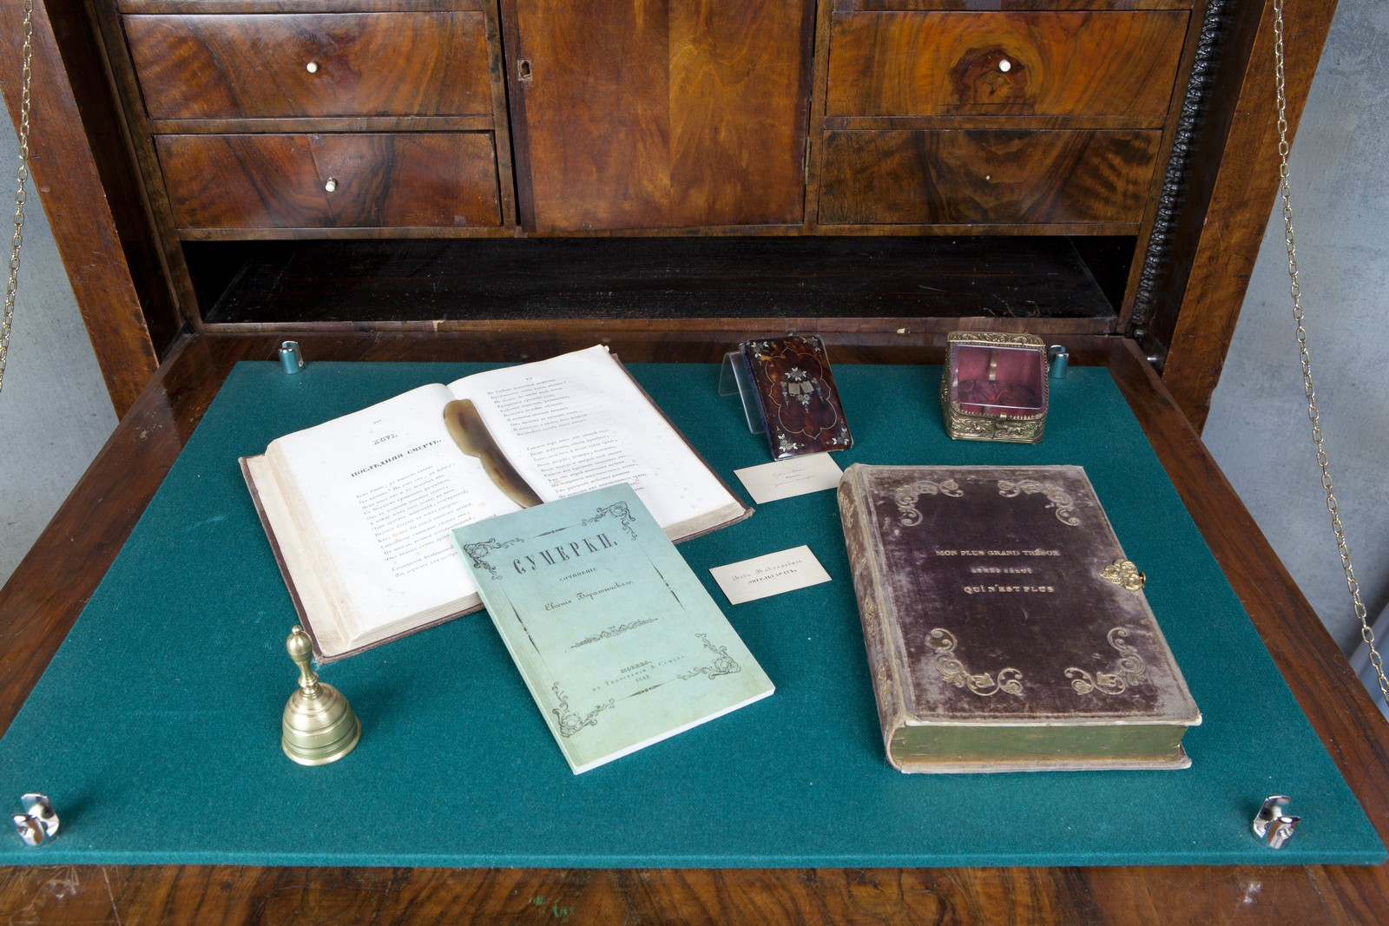
ТЕМАТИЧЕСКАЯ ПРОГРАММА «ЖИЛ БЫЛ ПОЭТ БОРАТЫНСКИЙ»
Знакомство с биографией и творческими поисками Евгения Боратынского, драматической судьбой его правнучки, писательницы и поэтессы Ольги Ильиной-Боратынской, представляет казанскую ветвь рода Боратынских как значимое культурное явление, отразившее преемственность Золотого и Серебряного века отечественной литературы и истории.
100 РУБ.
50 МИНУТ
6+

Slide 36
ТЕМАТИЧЕСКИЕ ПРОГРАММЫ
«БОЛДИНСКАЯ ОСЕНЬ»
Поговорим о феномене Болдинской осени. Болдинская осень 1830 года – самый плодотворный период в жизни Пушкина. Написаны «Маленькие трагедии», «Повести Белкина», «Сказка о попе и работнике его Балде», две последние главы «Евгения Онегина». Мировая литературе больше не знает подобного творческого взлёта.
«ПУШКИН. ПОСЛЕДНИЕ ГОДЫ»
Рассказ о жизни Пушкина от возвращения из Михайловской ссылки в 1826 году до гибели на дуэли в 1837-м.Балы, театры, выходы в свет. При этом находились время и силы для творчества. Пушкин работал над «Евгением Онегиным» и «Арапом Петра Великого», в жизнь поэта вошла Наталья Гончарова, наступил взлёт Болдинской осени. А что стало причиной дуэли с Дантесом? Программа затрагивает и эту тему.
«И ОБРАЗ НЕЗАБВЕННЫЙ»
Музыкально-поэтическая программа с мультимедийной презентацией в музее Е. А. Боратынского. Прекрасные женские образы в лирике Пушкина – отражение жизни поэта. Екатерина Бакунина, Мария Волконская, Елизавета Воронцова, Наталья Гончарова и другие красавицы из высшего света и не только подвигли пушкинский гений на создание бессмертных строк.
«ЛИТА»
О жизни и творчестве внучки Евгения Боратынского – поэтессы Серебряного века и писательницы русского зарубежья Ольги Ильиной-Боратынской (1894–1991), автора романов «Канун Восьмого дня» и «Белый путь. Русская Одиссея 1919-1923». Как разные события и впечатления повлияли на её творчество, расскажет программа с электронной презентацией.
150 РУБ.
45минут
12+

Slide 37
Мероприятия в музее А.М. Горького и Ф.И.Шаляпина
Адрес: ул. Горького, д. 10 Тел.: +7(843) 238-51-49, Instagram: gorky_chaliapin_museum

Slide 38
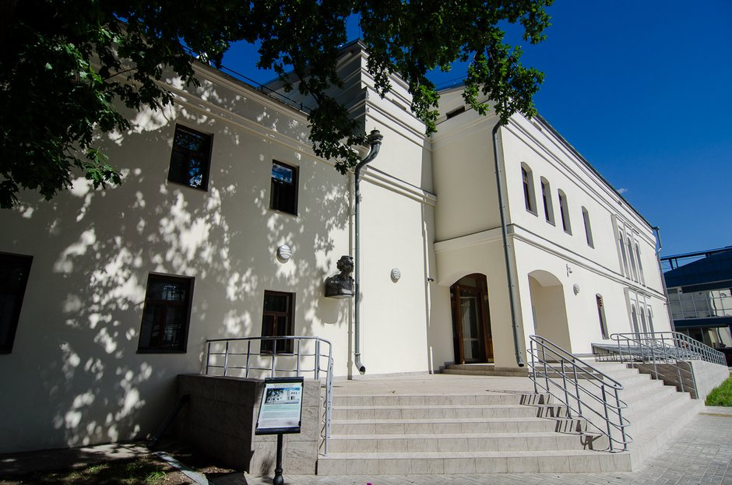
ОБЗОРНАЯ ЭКСКУРСИЯ ПО МУЗЕЮ А.М. ГОРЬКОГО И Ф.И.ШАЛЯПИНА
Экскурсия по разделам «Жизненный и творческий путь А.М. Горького» и «Ф.И. Шаляпин и Казань» познакомит с казанской биографией писателя и певца, представит Казань как город, предопределивший судьбы молодых Пешкова (Горького) и Шаляпина, расскажет об этапах их восхождения к мировой славе, об искренней и крепкой дружбе, совместном творчестве. Вы сможете посетить подвал-пекарню, в которой работал в 1886 -1887 гг. Алексей Пешков и почувствовать атмосферу прошлого.
450 РУБ.
60 МИНУТ
6+

Slide 39
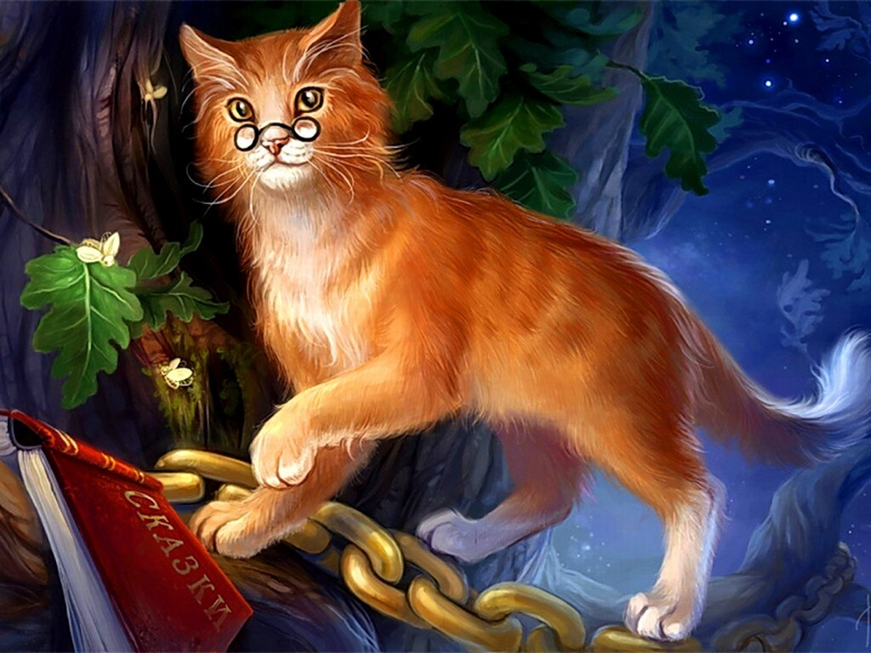
ПРОГУЛКИ ПО МУЗЕЮ С УЧЕНЫМ КОТОМ МАКСИМОМ
Музейный кот Максим собирает команду для своих приключений по музею.
Он поделится тёплыми воспоминаниями о двух своих давних приятелях Алёше Пешкове и Фёдоре Шаляпине.
Следуя за ученым котом Максимом по страницам истории, вы сможете разгадать удивительные тайны Казани, узнать, что такое экспонат, как в XIX-XX веках жили пекари, крючники, писатели и другие горожане.
200 РУБ.
1 ЧАС
18+

Slide 40
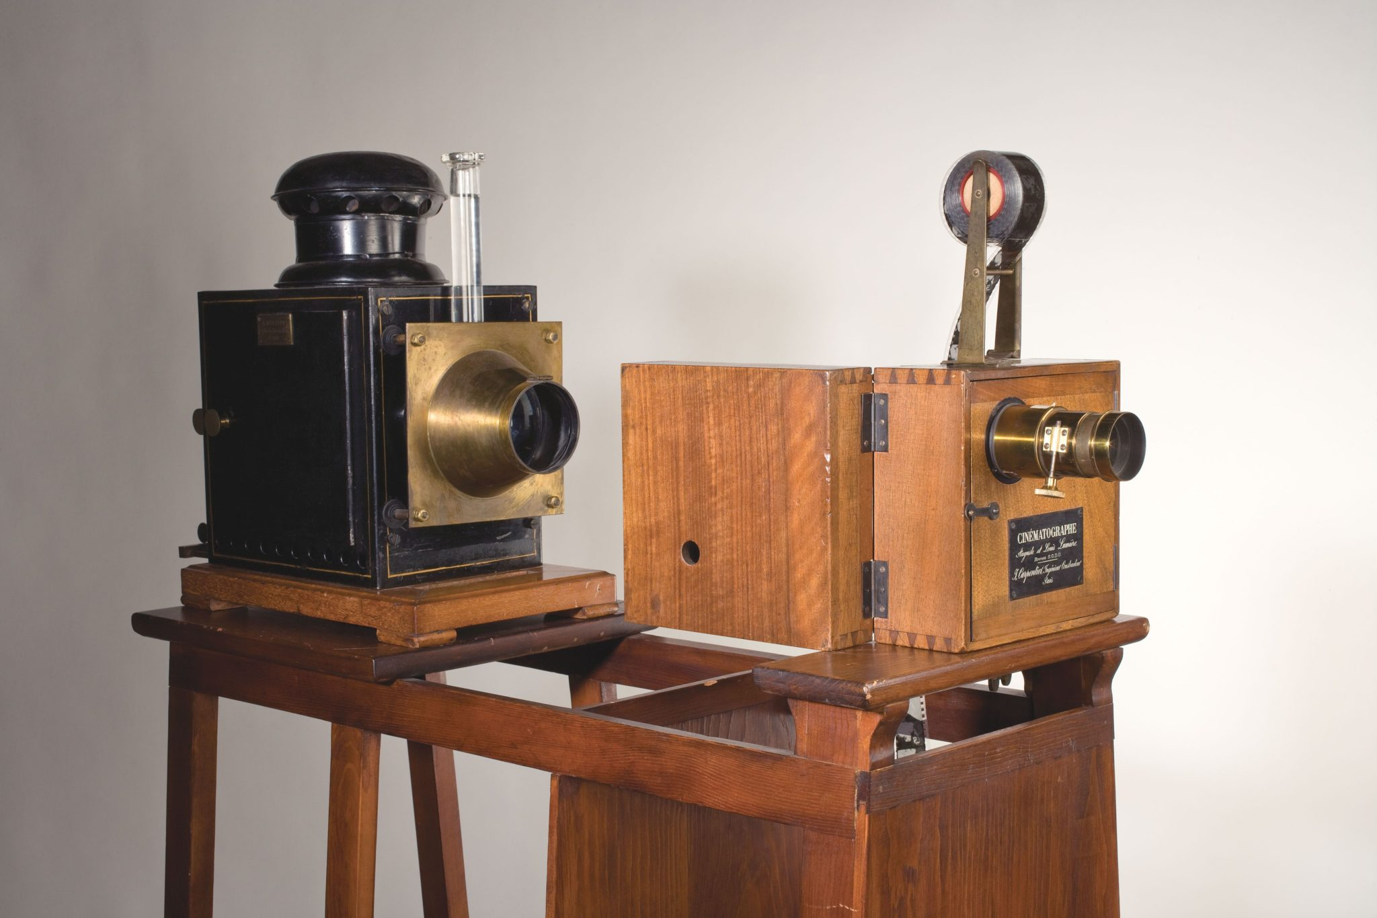
БОЛЕСЬ. ЗАСЕДАНИЕ КИНОЛУБА СИНЕМАТОГРАФ ЛЮМЬЕРА
Программа знакомит с одним из рассказов так называемого «казанского цикла» произведений А.М. Горького – «Болесь» и его интерпретацией в кинематографе. Фильм «Болес» (2013), несомненно, выдающийся, глубоко поражающий и удивляющий возможностью для множества интерпретаций… Словенский режиссер Шпела Чадеж сделала картину не только (и даже, может, не столько) о потребности в любви, сколько о необходимости вымышленного мира….
200 РУБ.
16+

Slide 41
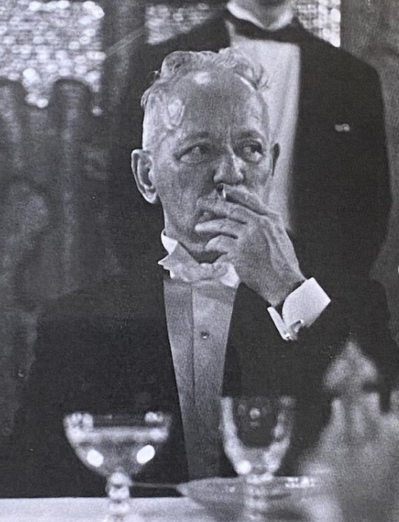
ВЫСТАВКА «СТРАНИЦЫ «ТИХОГО ДОНА» Выставка
Выставка из собрания Государственного музея – заповедника М.А. Шолохова знакомит с уникальными материалами, посвященными истории создания бессмертного романа-эпопеи Михаила Шолохова «Тихий Дон», его оценке в России и за рубежом. Самое значительное произведение писателя, удостоенное Государственной и Нобелевской премий, рассказывающее о трагических судьбах людей на фоне эпохальных событий в стране, о сложном выборе жизненного пути, о вере и правде, будет представлено в раритетных материалах музея.
150 РУБ.
12+

Slide 42
Мероприятия в музее-квартире М. Джалиля
Адрес: ул. М. Горького, д. 17, кв. 28 Тел.: +7 (843) 238-50-48, instagram: museum_musajalil

Slide 43
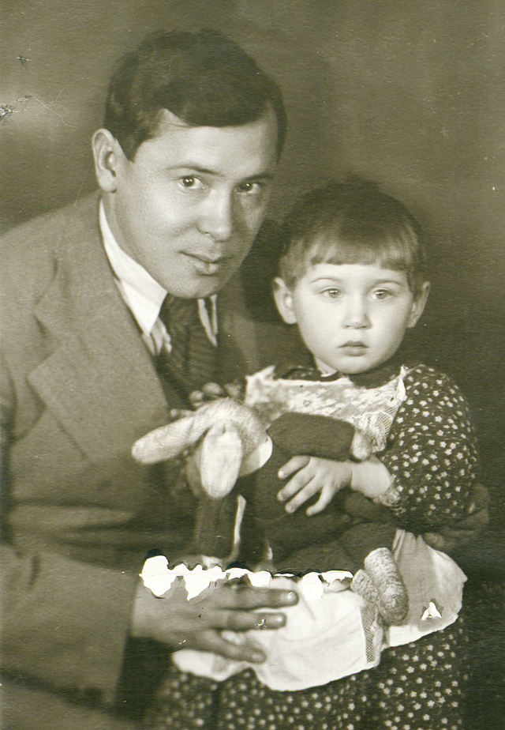
ВХОД В МУЗЕЙ
Музей-квартира Мусы Джалиля, в которой он жил с октября 1940 года до мобилизации в Красную Армию в 1941 году.
Основой для создания музея-квартиры поэта-героя послужили материалы, бережно сохраненные Аминой Кутдусовной – супругой М.Джалиля и его дочерью Чулпан Мусеевной.
15 февраля 1983 года была открыта для посещения мемориальная квартира, через двенадцать лет площади музея расширились за счет соседней квартиры.
В музее-квартире экспонируется мемориальная коллекция - мебель, книги из личной библиотеки М. Джалиля, мандолина и др.; документы и фотографии, электронная версия личного альбома и Моабитских тетрадей.
80 РУБ.
18+

Slide 44
Мероприятия в музее-квартире композитора Н.Г. Жиганова
Адрес: ул. Кремлевская, 2 Тел.: +7(843)590-00-50, vk: njganov

Slide 45
МУЗЕЙНОЕ ЗАНЯТИЕ «ВОЛШЕБНЫЙ МИР МУЗЫКИ Н.ЖИГАНОВА»
Что общего между нотами и буквами? Как композитор превращает стихи в музыкальную фразу? Герои каких сказок и легенд оживают в операх и балетах Назиба Жиганова? Можно ли музыкой оживить детские игрушки? Чем схожи кисть художника и перо композитора?
Об этом и о многом другом вы обязательно узнаете, а еще – услышите музыку из опер Назиба Жиганова «Алтынчеч» и «Тюляк», балетов «Зюгра» и «Нжери». И не только услышите, но и сможете нарисовать музыку! А получившиеся картины, с вашего согласия, мы разместим на сайте Музея композитора Назиба Жиганова и на страницах музея в соцсетях!
800 РУБ.
60 МИНУТ
0+

Slide 46
Адрес: ул.Островского, 15 Тел.: +7(843)590-00-50
Мероприятия в музее историй татарской литературы с мемориальной квартирой Шарифа Камала

Slide 47
ИНТЕЛЛЕКТУАЛЬНАЯ ИГРА «АБУГАЛИСИНА»
Интеллектуальная игра для школьников и студентов по татарской литературе
В Доме татарской книги очень много книг. В каждой книге живет множество историй, ну и, конечно, героев. Возникает вопрос: а знаем ли мы их, знает ли их подрастающее поколение? Что из классики татарской литературы знают школьники? Кого они могут процитировать? И вообще, можно ли разобрать на цитаты и узнать по цитатам произведения татарских авторов? Эти вопросы заставили нас задуматься и создать новую интеллектуальную игру по татарской литературе.
200 РУБ.
60 МИНУТ
12+

Slide 48
КВЕСТ «ОТКРОЙ ДВЕРИ»
В старинном здании Музея истории татарской литературы с мемориальной квартирой Шарифа Камала множество дверей и комнат. Каждая комната хранит свой секрет, а каждая выполненная задача помогает найти ключ от ведущей в эту комнату закрытой двери.
За каждой дверью вас ждет экскурсовод, который расскажет об уникальных экспонатах зала.
Каждая мини-экскурсия помогает решить очередную задачу и открыть новую дверь. Вы попадаете в зал, где хранятся старинные книги, в детскую комнату-библиотеку и в самое сердце музея – мемориальную квартиру писателя Шарифа Камала.
200 РУБ.
60 МИНУТ
12+

Slide 49
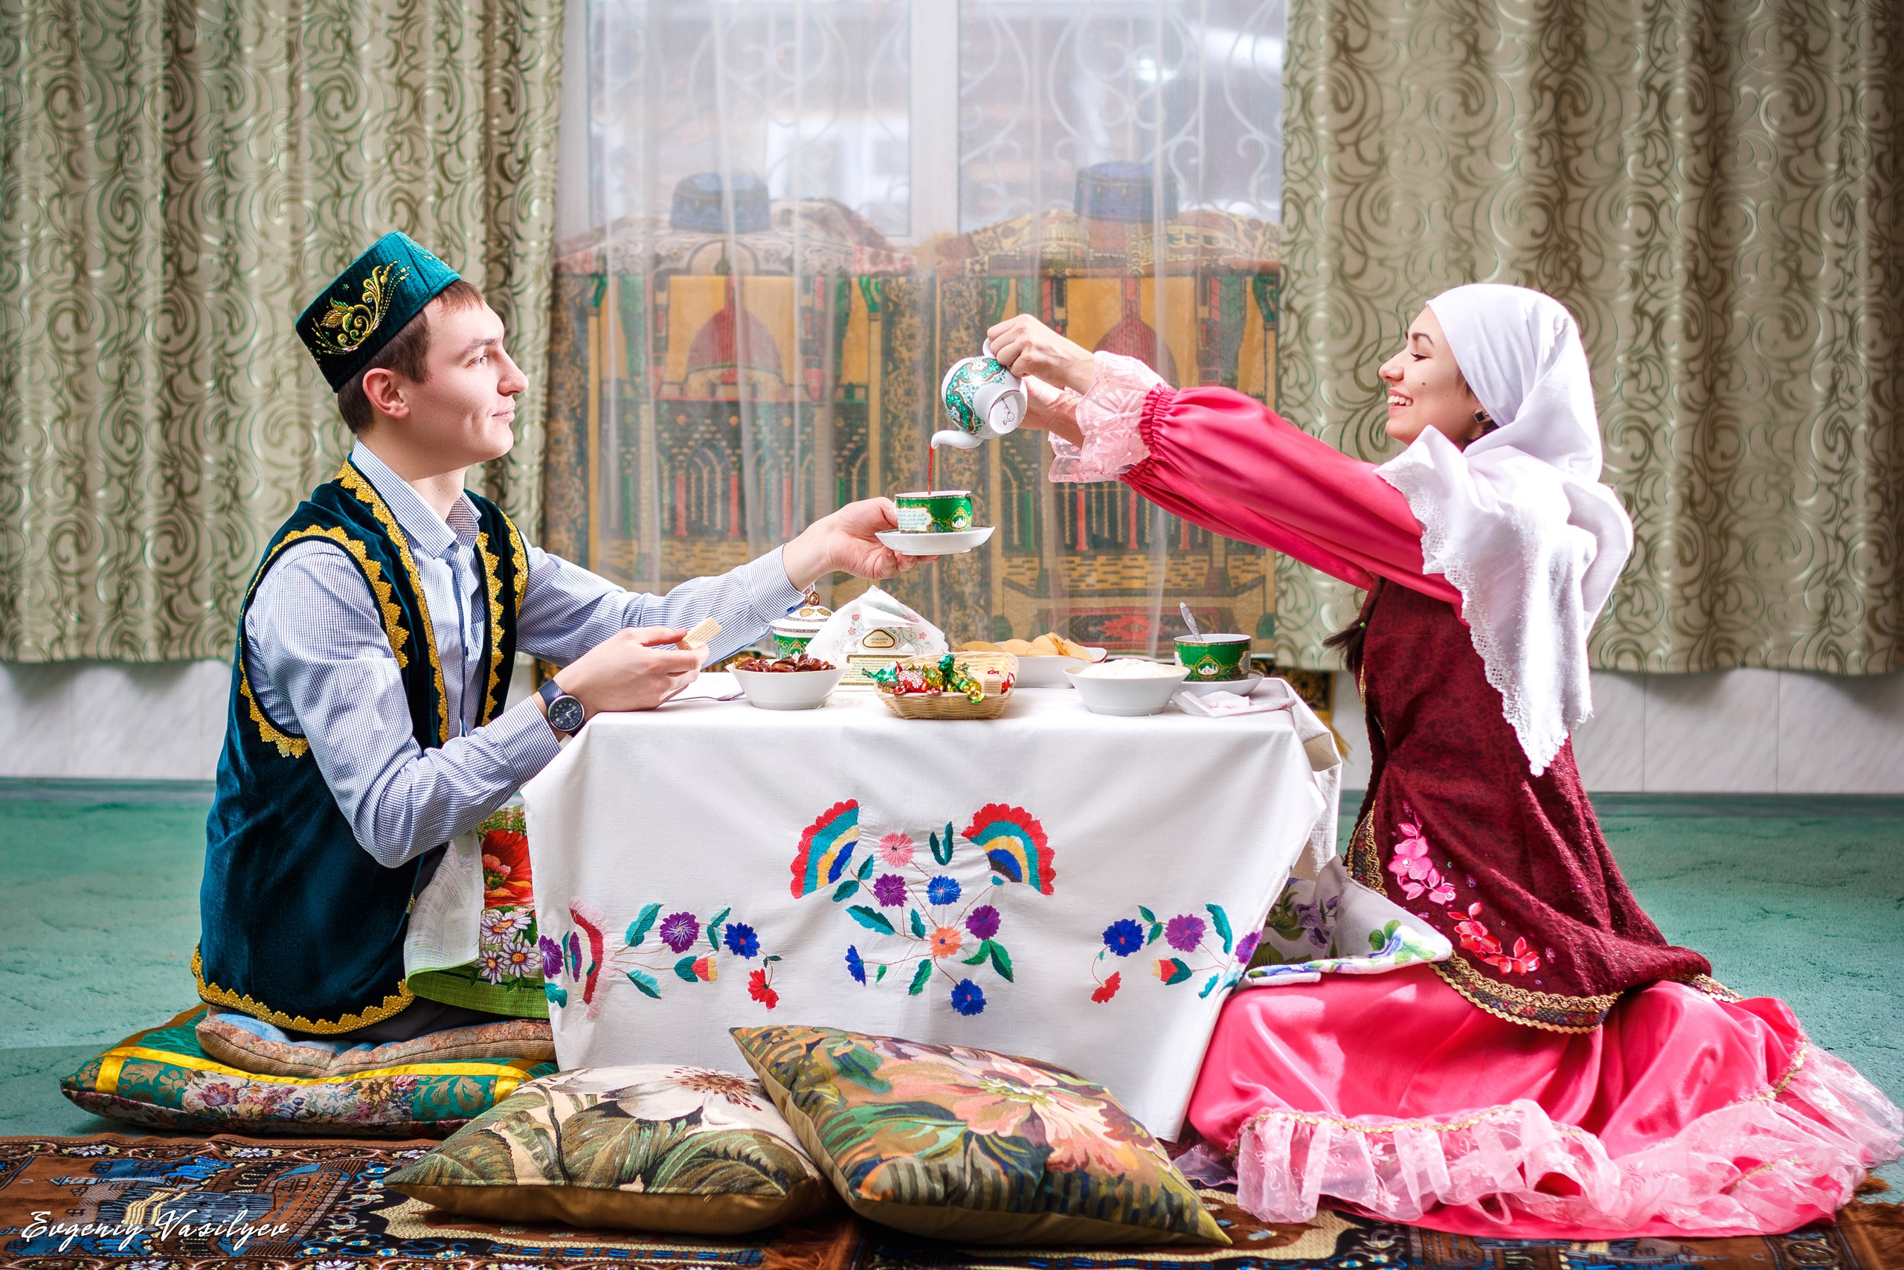
МУЗЕЙНОЕ ЗАНЯТИЕ «ТРАДИЦИИ ТАТАРСКОГО ЧАЕПИТИЯ»
Музейное занятие рассчитано на широкую аудиторию – учащиеся средних и старших классов, студенты, туристы. Включает в себя рассказ об истории и традициях гостеприимства, застолья и чаепития у татар.
Экскурсовод познакомит вас с особенными правилами поведения за столом. Вы станете участниками знаменитых «чайных» сцен из татарской литературы, сможете возможность попробовать чай и продегустировать угощения к чайному столу.
250 РУБ.
60 МИНУТ
12+

Slide 50
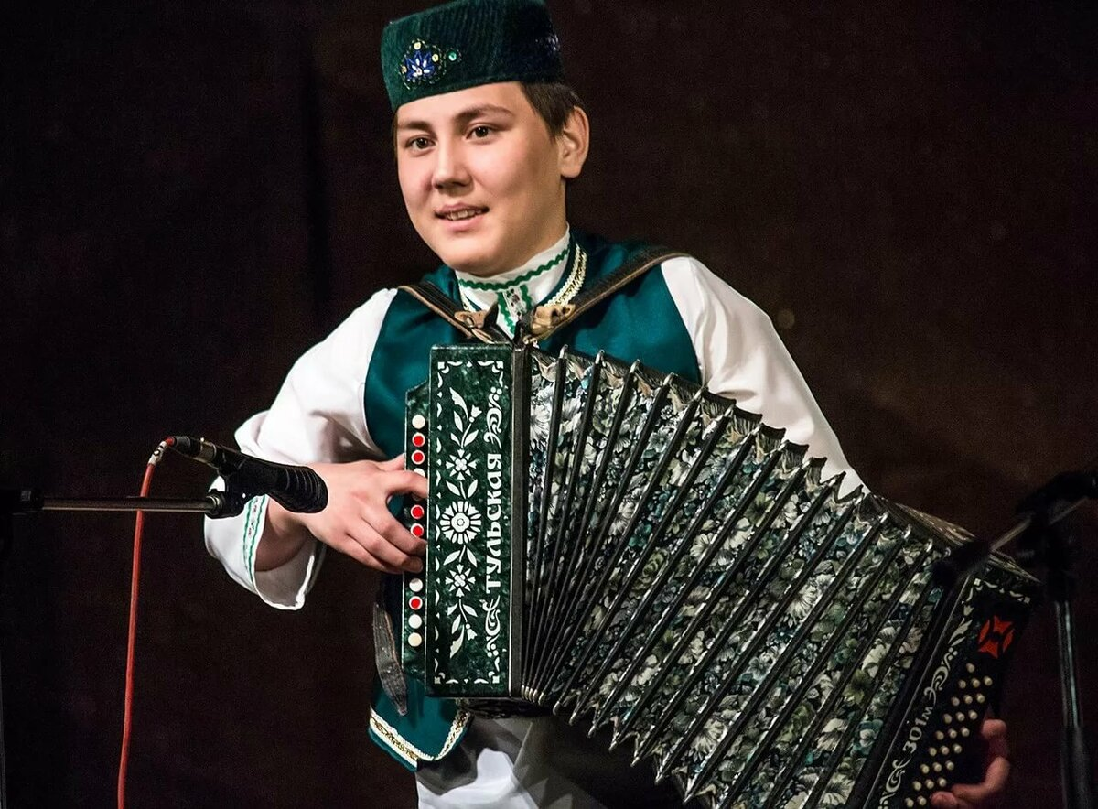
ЛИТЕРАТУРНО-МУЗЫКАЛЬНЫЙ КВАРТИРНИК «КАЗАН КИЧЛЯРЕ»
Зрители и гости участвуют в разнообразных играх и интеллектуальных состязаниях. Всех ждет музыкально-поэтическое соревнование с любимыми актерами, поэтами, певцами.
Будут звучат песни, обсуждаться творчество друг друга, будет веселье и смех. Среди приглашенных гостей – актеры Татарского государственного академического театра им. Г. Камала и Татарского государственного театра драмы и комедии им. К. Тинчурина.
200 РУБ.
60 МИНУТ
12+

Slide 51
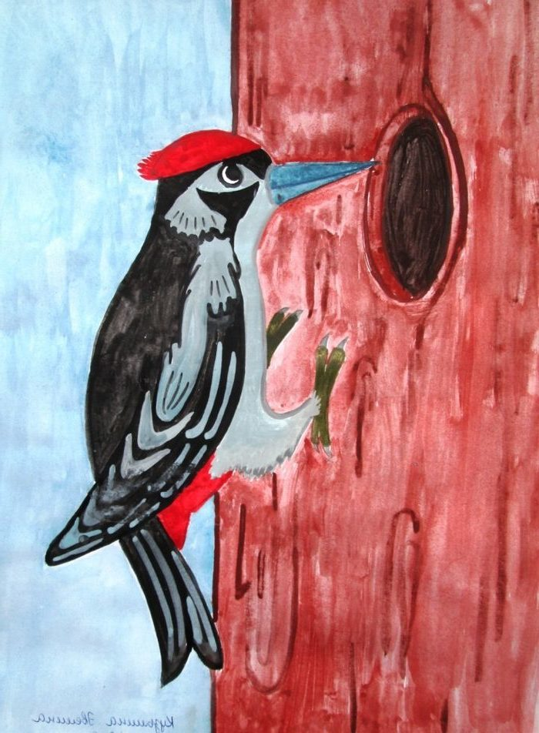
МУЗЕЙНЫЙ СПЕКТАКЛЬ «ШУКТУГАН»
Спектакль Дома татарской книги совместно со студентами 4 курса Казанского театрального училища
История о дятле Шуктугане, ставшем спасителем леса. Поиски себя в большом лесном мире и тема экологии объединены в этой замечательной сказке.
200 РУБ.
60 МИНУТ
12+

Slide 52
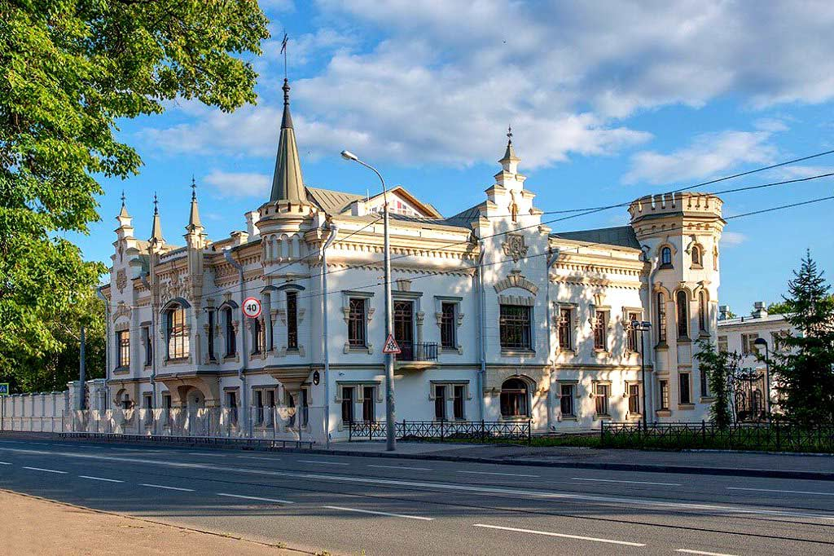
ГОРОДСКАЯ ЭКСКУРСИЯ «ЛИТЕРАТУРНАЯ КАЗАНЬ»
Пешеходная экскурсия по литературным местам в историческом центре города
Литературно-историческая прогулка по самым важным местам дореволюционной и советской литературной жизни Казани.
Вы познакомитесь с редакциями татарских советских газет; узнаете, где работали видные деятели культуры Хади Такташ и Галиаскар Камал; увидите место, где находилась самое большое в СССР национальное издательство; найдете здание, где русский печатник Харитонов выпустил уникальную татарскую азбуку.
500 РУБ.
60 МИНУТ
12+

Slide 53
Адрес: ул.Габдуллы Тукая,74 Тел.: +7(843)590-86-67, instagram: muzey.tukaya
Мероприятия в литературном музее Г.Тукая

Slide 54
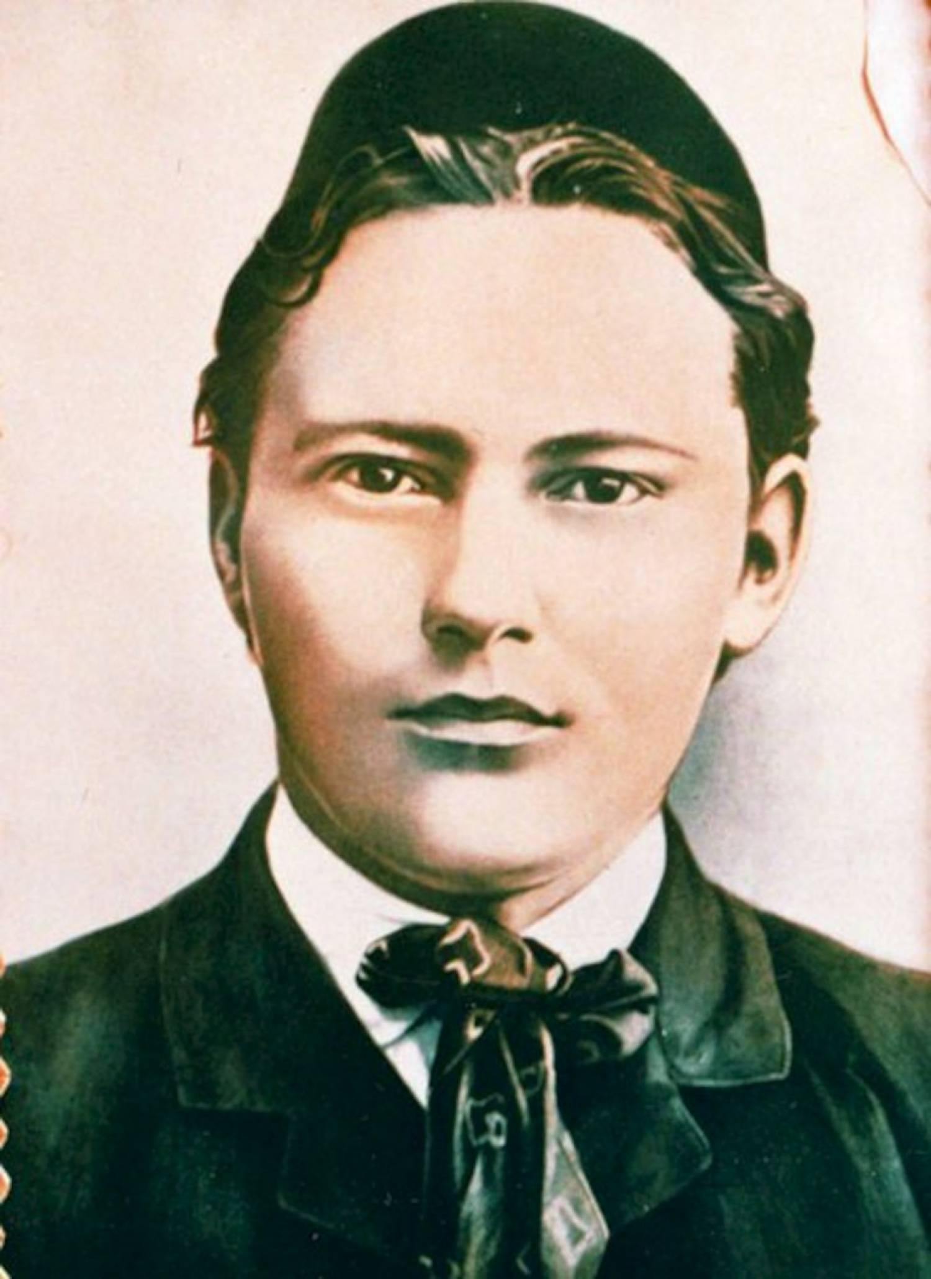
ОБЗОРНАЯ ЭКСКУРСИЯ «ЖИЗНЬ И ТВОРЧЕСТВО ГАБДУЛЛЫ ТУКАЯ»
Обзорная экскурсия по музею дает целостное представление о судьбе и творчестве татарского народного поэта Габдуллы Тукая, его вкладе в развитие татарской литературы и культуры.
Раскрывается история бесценных реликвий – мемориальных вещей поэта, его родственников, единомышленников и современников. Особое внимание уделяется рассказу о прижизненных изданиях Тукая
700 РУБ.
60 МИНУТ
6+

Slide 55
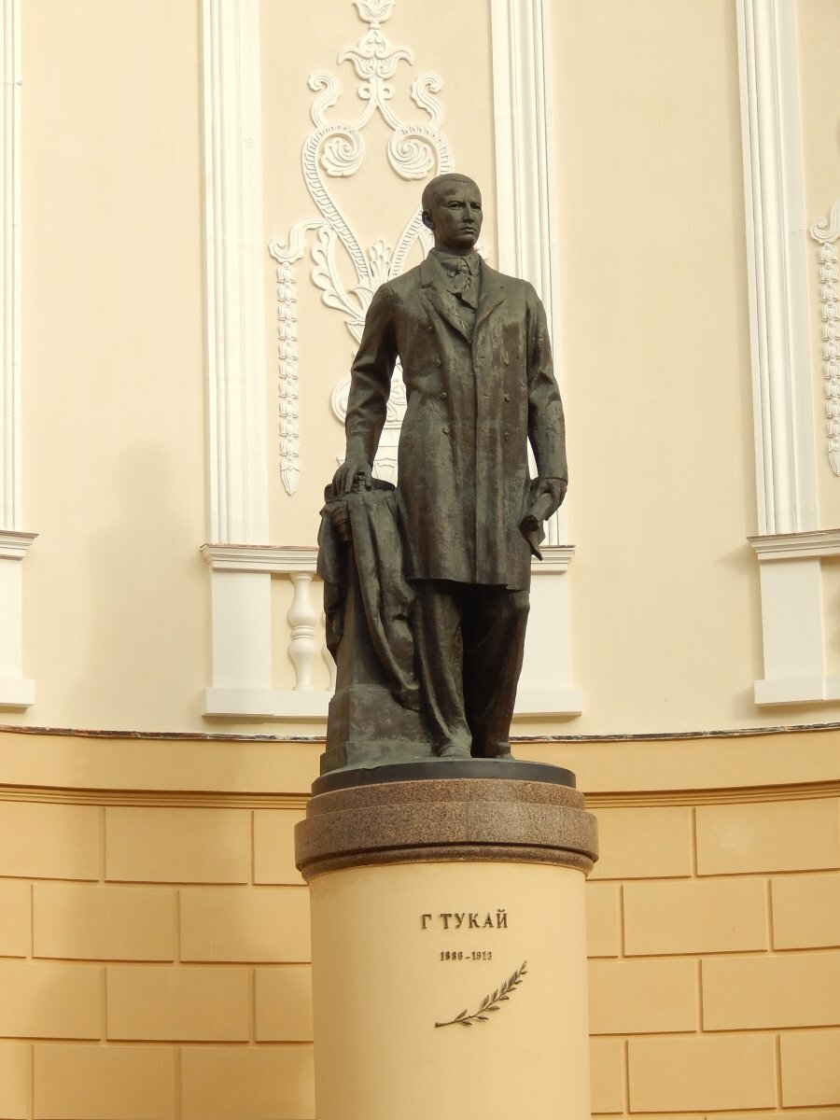
ЛЕКЦИЯ «ТУКАЙ И ТЕАТР»
Лекция посвящена взаимоотношениям знаменитого татарского поэта Габдуллы Тукая с первыми татарскими артистами Габдуллой Кариевым, Сахибждамал Гиззатуллиной-Волжской, актерами одной из первых татарских театральных трупп «Сайяр»
100 РУБ.
45 МИНУТ
12+

Slide 56
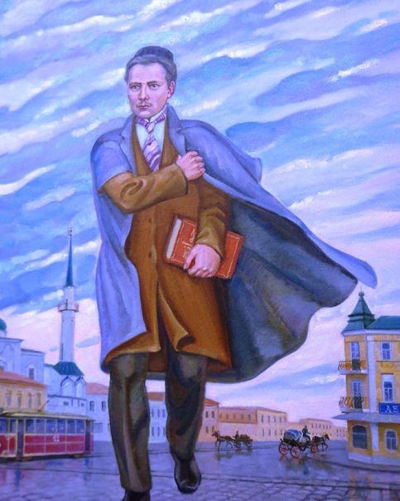
ЛЕКЦИЯ «ПУТЕШЕСТВИЕ В СКАЗОЧНЫЙ МИР ТУКАЯ»
Лекция на татарском языке знакомит с биографией и творчеством знаменитого татарского поэта Габдуллы Тукая, его детскими впечатлениями и народными преданиями, вдохновившими поэта на создание известных и любимых сказок
100 РУБ.
45 МИНУТ
6+

Slide 57
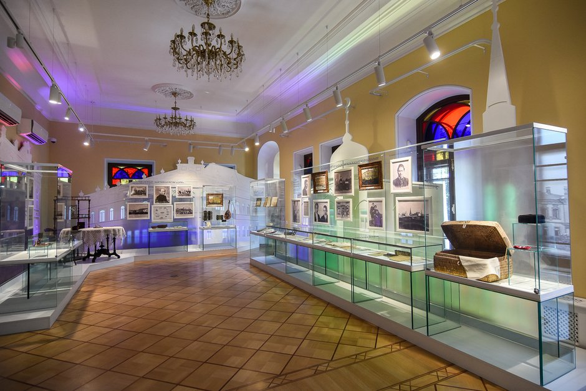
ЛЕКЦИЯ «ГАБДУЛЛА ТУКАЙ И КАМИЛЬ МУТЫГИ»
Лекция раскрывает яркую и трагическую судьбу известного татарского журналиста, редактора, писателя, певца, музыканта и деятеля культуры Камиля Мутыги (Тухватуллина)
100 РУБ.
45 МИНУТ
12+

Slide 58
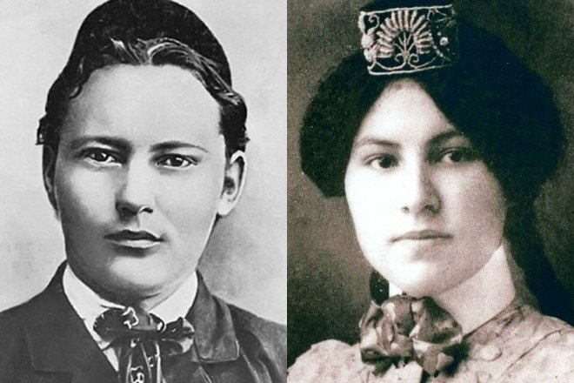
ЛЕКЦИЯ «ЛЮБОВЬ ПОЭТА»
Лекция раскрывает тему «Любовная лирика Тукая»
Современники поэта и литературоведы считают, что на создание любовной лирики знаменитого татарского поэта Габдуллу Тукая вдохновляла девушка по имени Зайтуна, которая родилась и выросла в городе Чистополь. Чувства поэта и его впечатления от встреч с любимой выражены в его стихотворениях. Лекция рассказывает об истории этой любви и сопровождается электронной презентацией.
100 РУБ.
45 МИНУТ
12+

Slide 59
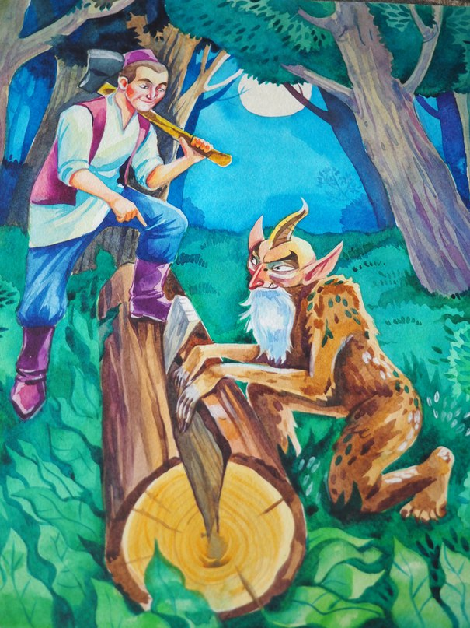
ОБЗОРНАЯ ЭКСКУРСИЯ С РОБОТОМ-ГИДОМ «ЖИЗНЬ И ТВОРЧЕСТВО Г.ТУКАЯ»
Робота зовут Апуш – так же уменьшительно-ласкательно звали в детстве татарского народного поэта Габдуллу Тукая, так в своих стихах он называл себя.
Робот проводит экскурсии на трех языках – русском, татарском и английском. Его рассказ дает целостное представление о судьбе и творчестве Тукая, его вкладе в развитие татарской литературы и культуры.
700 РУБ.
35 МИНУТ
6+

Slide 60
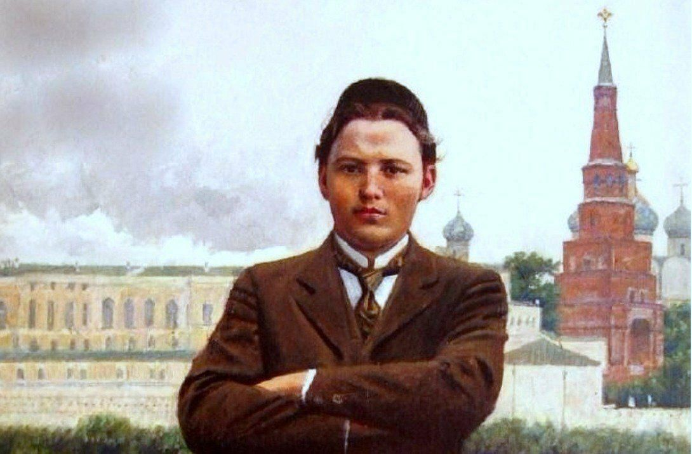
ЛЕКЦИЯ «ГАБДУЛЛА ТУКАЙ В ФОТОГРАФИЯХ»
Лекция в сопровождении электронной презентации дает возможность увидеть все известные фотографии знаменитого татарского поэта Габдуллы Тукая.
Подлинники его фотографий хранятся в различных хранилищах Казани, экспонируются редко. Их, как и рукописи поэта, можно увидеть только на юбилейных и тематических выставках. Лектор в хронологическом порядке рассказывает историю снимков, особое внимание уделяет личностям, в чьих архивах хранились эти фотографии.
100 РУБ.
45 МИНУТ
12+

Slide 61
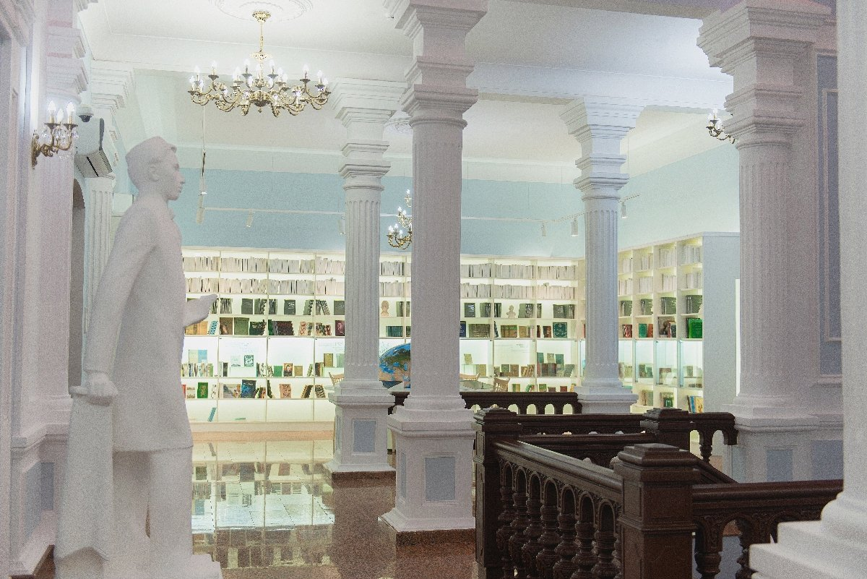
ЛЕКЦИЯ «ИДУ СВОИМ ПУТЕМ»
Лекция и электронная презентация, подготовленная с использованием изображений экспонатов Литературного музея Г. Тукая раскрывают трагическую судьбу, многогранную деятельность и богатейшее творческое наследие знаменитого татарского поэта начала ХХ века.
100 РУБ.
45 МИНУТ
12+

Slide 62
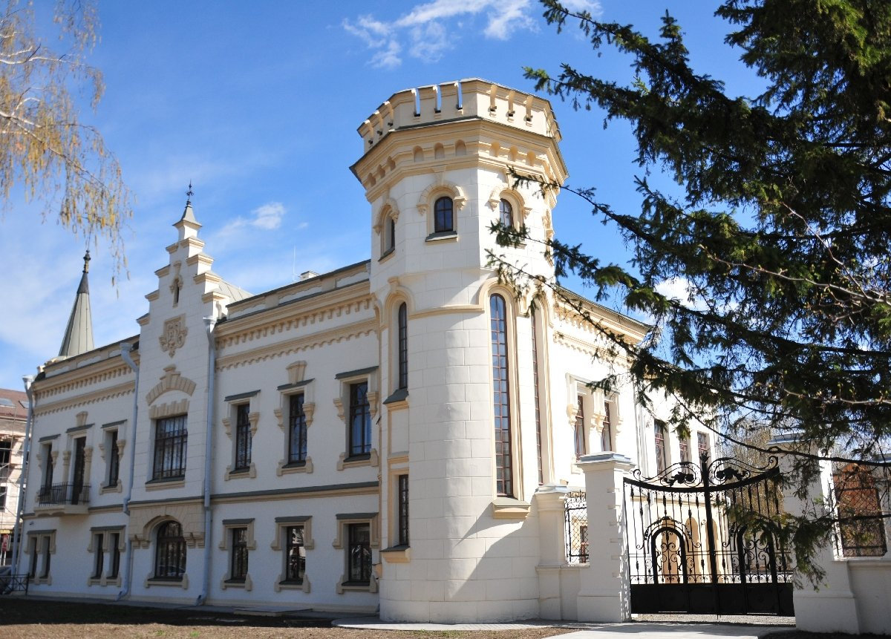
ТЕМАТИЧЕСКАЯ ЭКСКУРСИЯ «ИСТОРИЯ ДОМА И СЕМЬИ ШАМИЛЬ»
Экскурсия на татарском языке знакомит со зданием Литературного музея Г. Тукая – одним из красивейших в Старо-Татарской слободе Казани, объектом культурного наследия республиканского значения
1000 РУБ.
60 МИНУТ
12+

Slide 63
МУЗЕЙНЫЙ ПРАЗДНИК «КРАСКИ САБАНТУЯ»
В увлекательной форме посетители знакомятся с историей и традициями татарского национального праздника Сабантуй, одного из самых любимых праздников татарстанцев.
200 РУБ.
60 МИНУТ
6+

Slide 64
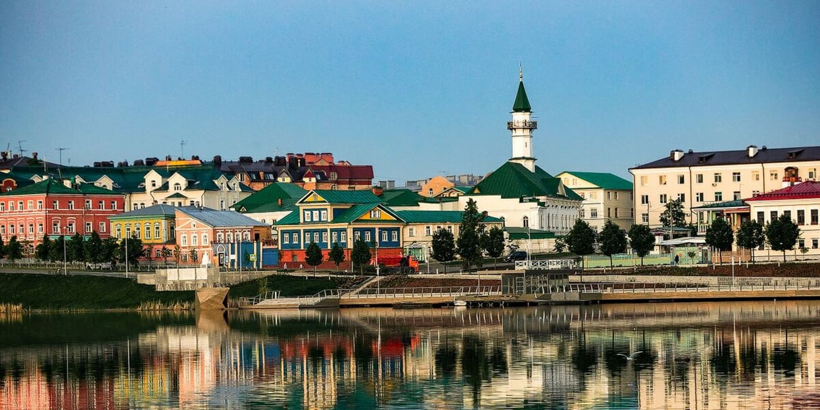
СТАРО-ТАТАРСКАЯ СЛОБОДА: ИСТОРИЯ И СОВРЕМЕННОСТЬ
Знакомство с жемчужиной Казани – Старо-Татарской слободой, которая на протяжении веков была центром татарской культуры и национальных традиций
Участникам предоставляется возможность познакомиться с уникальным ансамблем татарской архитектуры, где каждый дом связан с выдающимися для татарской истории и культуры именами. Даются сведения по истории татарских слобод Казани, рассказывается о таких деятелях русской культуры, как Пушкин, Шаляпин и Карл Фукс, которые бывали в Старо-Татарской слободе.
2500 РУБ.
2 ЧАСА
12+

Slide 65
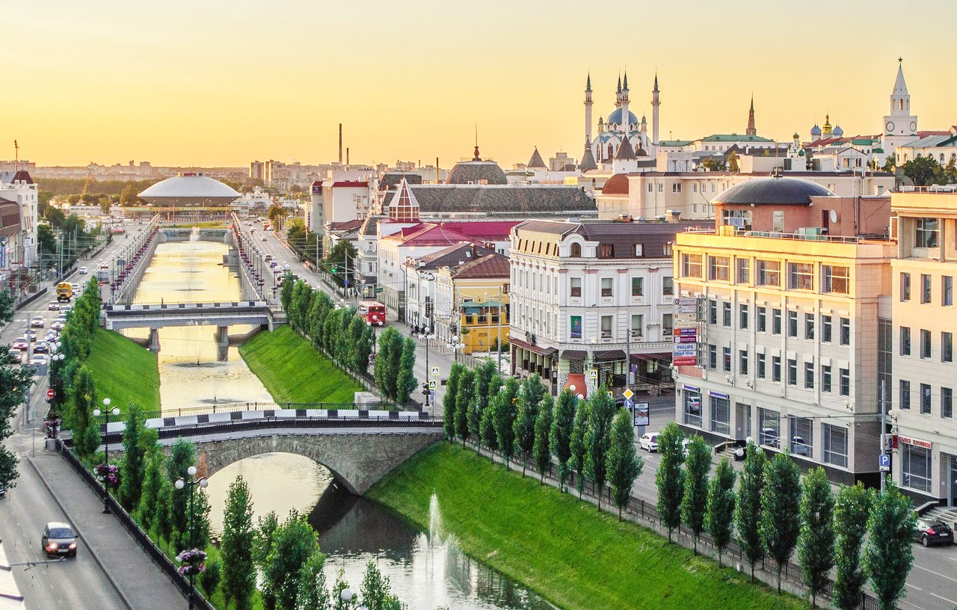
ПЕШЕХОДНАЯ ЭКСКУРСИЯ «ЛУЧЕЗАРНАЯ КАЗАНЬ
Экскурсия знакомит с архитектурными памятниками и историческими достопримечательностями Казани, связанными с жизнью и творчеством великого татарского поэта Габдуллы Тукая
2500 РУБ.
2 ЧАСА
12+

Slide 66
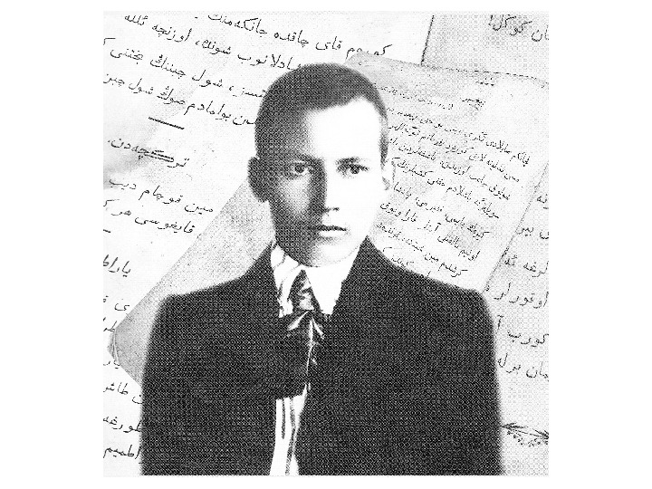
ПЕШЕХОДНАЯ ЭКСКУРСИЯ «ПО СЛЕДАМ ТУКАЯ»
Экскурсия на татарском языке знакомит с тукаевскими местами Старо-Татарской слободы
2500 РУБ.
2 ЧАСА
12+

Slide 67
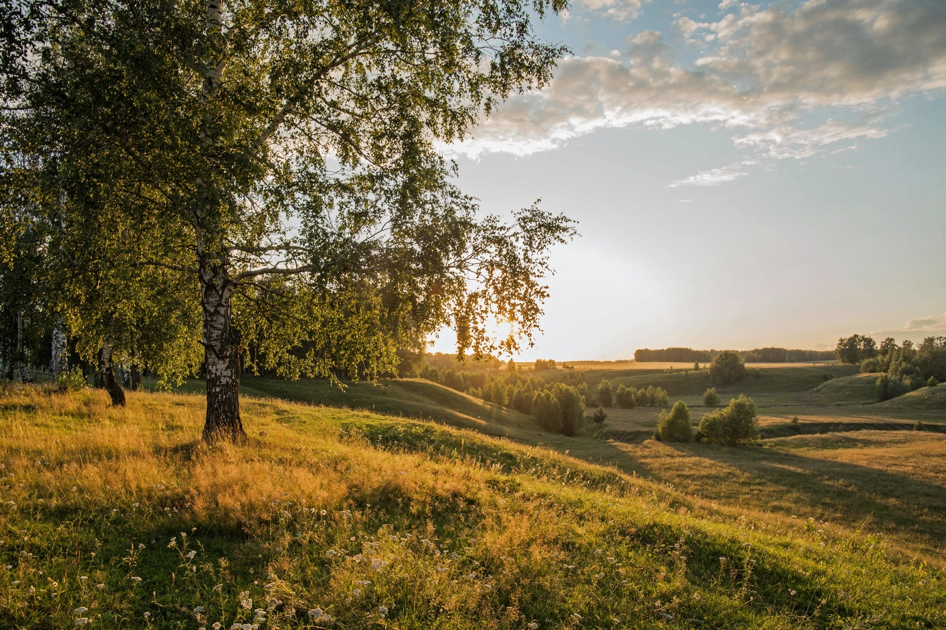
МУЗЕЙНЫЙ УРОК «ЧТО Я ПОМНЮ О СЕБЕ»
Урок проходит как совместное прочтение автобиографической повести Тукая «Что я помню о себе», написанной в 1909 году.
В произведении описаны яркие детские впечатления будущего поэта, ставшего круглым сиротой в неполных четыре года.
Музейный педагог знакомит участников с предметным миром татарской деревни и с произведениями живописи, созданными по мотивам тукаевской повести. Посетители могут увидеть издания Тукая разных лет на русском и татарском языках. Урок проводится на татарском языке, сопровождается электронной презентацией.
150 РУБ.
45 МИНУТ
12+

Slide 68
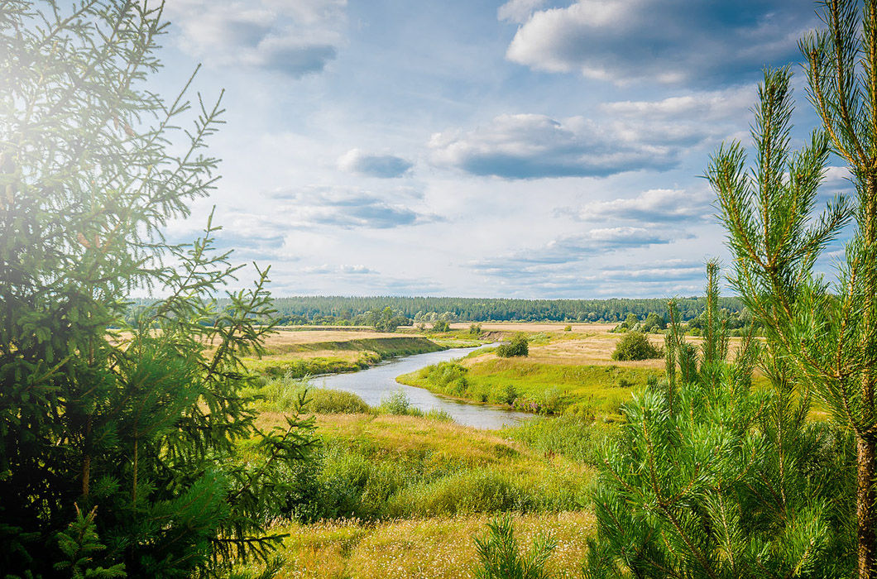
ТЕМАТИЧЕСКАЯ ЭКСКУРСИЯ «ЗДЕСЬ ЖИЛ ТУКАЙ. ПОЭЗИЯ ЖИЛА"
Гостиница «Булгар» – место, связанное с возрождением и становлением татарской культуры в начале ХХ века. Здесь располагались татарские издательства, редакции, библиотеки, работали общественные организации и проходили репетиции первых татарских спектаклей. В гостинице «Булгар» народный поэт, литературный критик, публицист, общественный деятель и переводчик Габдулла Тукай жил с осени 1907 по декабрь 1912 года.
150 РУБ.
45 МИНУТ
12+

Slide 69
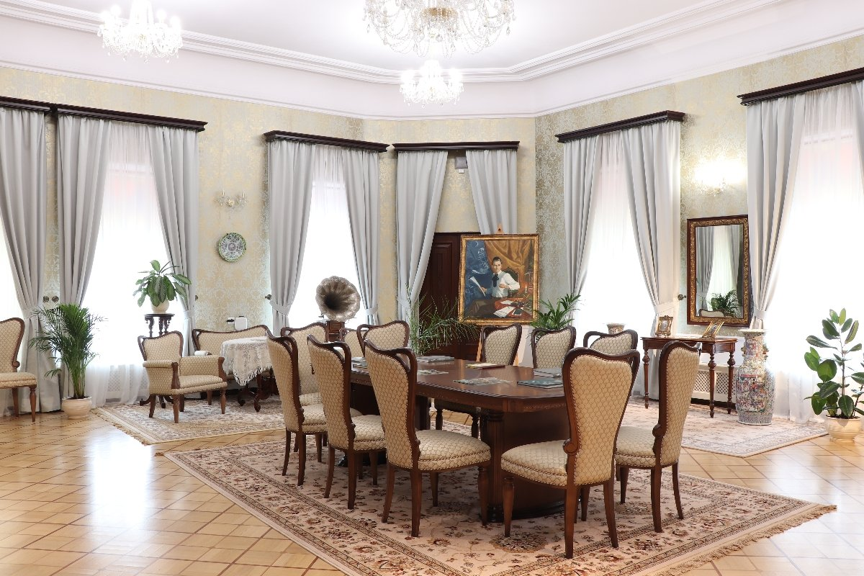
ЛИТЕРАТУРНЫЙ МУЗЕЙ Г.ТУКАЯ
Знакомство с жизнью и творчеством знаменитого татарского поэта Габдуллы Тукая, с татарской культурой рубежа XIX-XX веков.
200 РУБ.
45 МИНУТ
6+

Slide 70
1. Уважаемые гости, цены указаны без учета льготных условий
2. Запись на мероприятия по телефону: 590-00-50 (ежедневно с 10.00 до 19.30)
3. Купить билеты на музейные мероприятия можно на сайте Кассир.ру и в музее заранее записавшись на мероприятие

Slide 71
До встречи!

